Slide 1
COMMISSION NATIONALE DES MARCHÉS · LES FONCTIONNALITÉS PAR PROFIL
PRS 2.0 — Les fonctionnalités de l’UGPM
La personne responsable des marchés publics prépare, soumet, attribue et signe ; son unité de gestion prépare avec elle.
40 écrans, étape par étape, et les règles à connaître
Captures de l’application réelle sur des dossiers de démonstration (14 octobre 2026) · noms de personnes remplacés par leur rôle

Slide 2
LES FONCTIONNALITÉS · L’UGPM
Ses fonctionnalités d’un coup d’œil
Les écrans où l’UGPM agit ou lit, rangés par étape de la chaîne ; chacun est présenté ensuite.
01 · Entrer
02 · Planifier
04 · Préparer le DAO
Le portail public : PRMP et UGPM · La connexion · Changer son mot de passe · Une actualité à l’ouverture · L’accueil « À faire » de la PRMP · L’écran des notifications · La cloche
Créer un dossier : choisir son type · L’en-tête du plan, et l’import PDF · Une ligne de marché · Le calendrier prévisionnel (CAPM) · Les pièces jointes et le projet d’AGPM · L’aperçu avant création · Mes brouillons · Le suivi des dossiers · Mes plans et leurs marchés · Le détail d’un plan
Les appels d’offres de la PRMP · Étape 2 : le cadrage · Étape 3 : la saisie par bloc · Fournitures à commande : la même fiche · Le besoin, lot par lot · Les pièces de l’offre, listées une à une · Le texte découpé, à relire · Les spécifications techniques · Étape 4 : les reprises · Étape 5 : les contrôles · La page de garde · Le sommaire général · La commission d’appel d’offres · Les reçus des frais de dossier · Les questions des candidats
05 · L’appel à manifestation d’intérêt
06 · Recevoir les offres en ligne
08 · Évaluer les offres
L’étape close · La négociation à conclure
Une fiche de prestations intellectuelles · Préparer l’appel · L’appel publié, avant la date limite
Refuser un reçu, avec un motif
09 · Attribuer et notifier
L’attribution, lot par lot · Le résultat public de la procédure
PRS 2.0 · Les fonctionnalités · L’UGPM · 2

Slide 3
ÉTAPE 01
Entrer
De la porte d’entrée au premier geste
PRS 2.0 · Les fonctionnalités · L’UGPM · 3

Slide 4
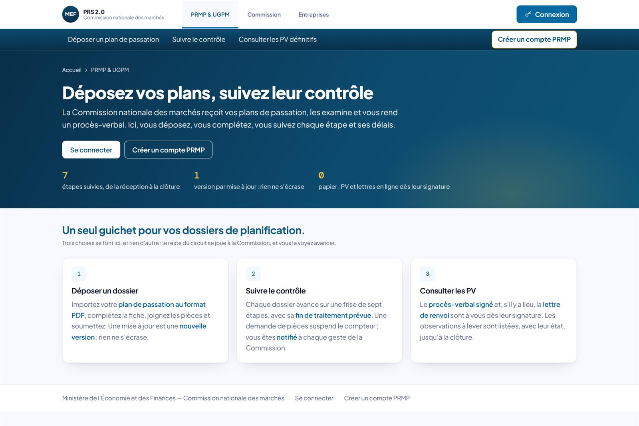
PUBLIC · PRMP ET UGPM
Le portail public : PRMP et UGPM
QUI
Toute autorité contractante, sans compte.
CE QUI SE PASSE
Trois gestes et rien d’autre : déposer son plan de passation, suivre son contrôle, consulter les PV définitifs.
Les chiffres clés : sept étapes suivies, une version par mise à jour, aucun papier pour les PV et les lettres de renvoi.
« Se connecter » ou « Créer un compte PRMP » ; les mots soulignés mènent à l’écran qu’ils nomment.
PRS 2.0 · Les fonctionnalités · L’UGPM · 4

Slide 5

PUBLIC
La connexion
QUI
Tous les profils.
CE QUI SE PASSE
Identifiant (ou adresse électronique) et mot de passe. La session est portée par un témoin sécurisé : rien n’est conservé dans le navigateur qui permettrait de la dérober.
Les tentatives répétées sont freinées, et chacune est inscrite au journal des connexions.
Liens vers l’inscription d’une PRMP, l’inscription d’un candidat et le portail public.
PRS 2.0 · Les fonctionnalités · L’UGPM · 5

Slide 6

COMPTES · TOUS LES PROFILS
Changer son mot de passe
QUI
Tout utilisateur connecté, depuis la barre du haut.
CE QUI SE PASSE
L’ancien mot de passe est exigé ; le nouveau compte au moins 8 caractères, dont une lettre et un chiffre, et se saisit deux fois.
La fenêtre se ferme par « Annuler », par sa croix ou par Échap.
Mot de passe oublié : l’Administrateur le réinitialise.
PRS 2.0 · Les fonctionnalités · L’UGPM · 6

Slide 7

ACCUEIL · TOUS LES PROFILS
Une actualité à l’ouverture
QUI
Les profils ciblés par l’Administrateur.
CE QUI SE PASSE
L’Administrateur publie des actualités ciblées par profil : rappel de règles, consignes de dépôt, fermeture technique.
Ici, ce que la Commission attend d’un dossier de planification.
La fenêtre se ferme par sa croix ou par Échap.
PRS 2.0 · Les fonctionnalités · L’UGPM · 7

Slide 8
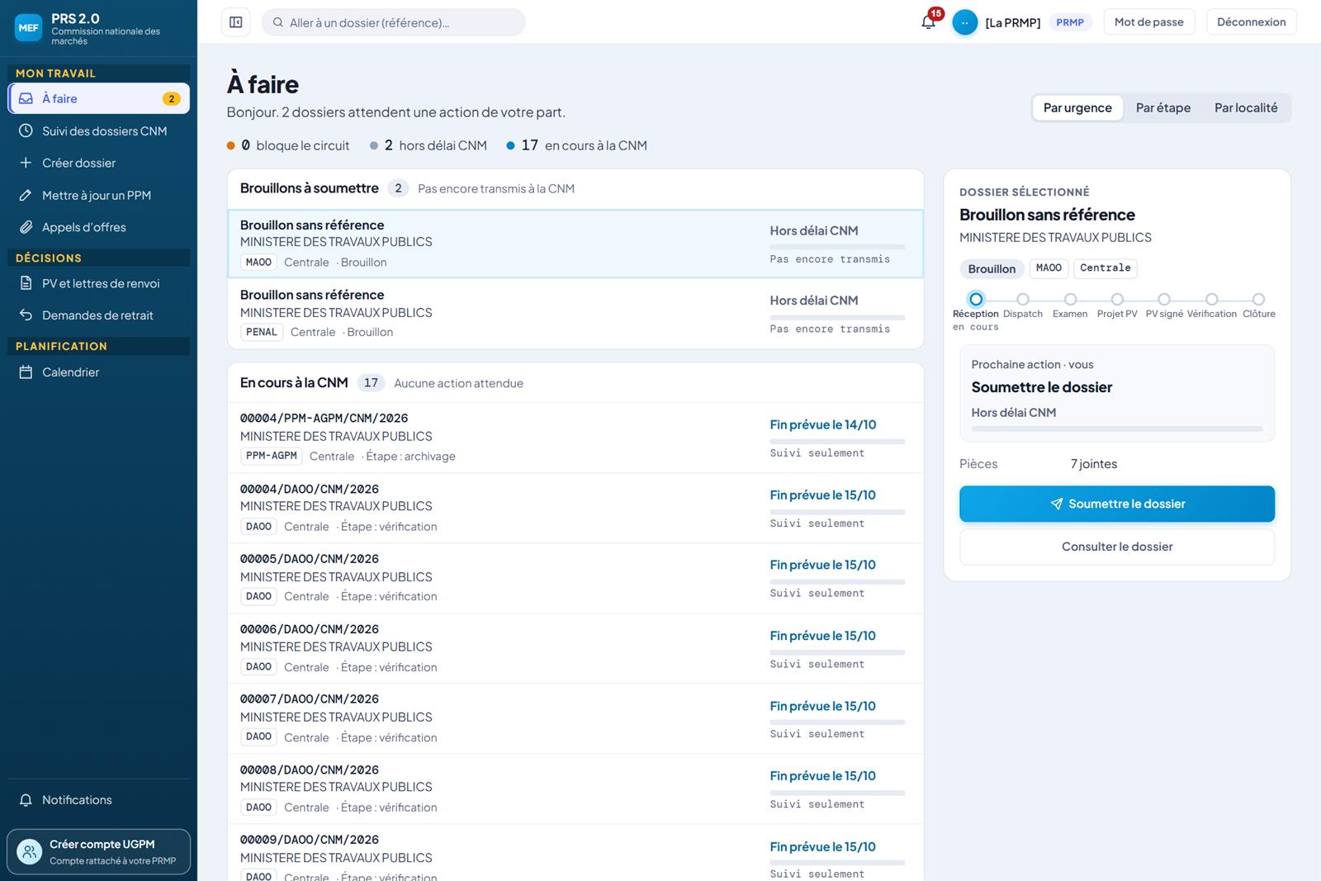
ACCUEIL · PRMP
L’accueil « À faire » de la PRMP
QUI
La PRMP (et son UGPM).
CE QUI SE PASSE
En tête, ses brouillons à soumettre ; en dessous, ses dossiers en cours à la Commission, avec leur étape et leur fin prévue.
Le dossier choisi montre sa frise et son geste : ici, « Soumettre le dossier ».
Rien d’interne à la Commission n’apparaît : ni acteurs, ni consignes.
PRS 2.0 · Les fonctionnalités · L’UGPM · 8

Slide 9

NOTIFICATIONS · TOUS LES PROFILS
L’écran des notifications
QUI
Tous les profils, chacun pour ses seules notifications.
CE QUI SE PASSE
Tout ce que le circuit a signalé, par date ; une notification non lue reste en gras.
Filtres : toutes ou non lues, et par type d’événement ; « Tout marquer lu » en un geste.
Ici, pour la PRMP : rapport d’évaluation signé, dépôts clos, pièce de l’attributaire déposée.
PRS 2.0 · Les fonctionnalités · L’UGPM · 9

Slide 10

NOTIFICATIONS · TOUS LES PROFILS
La cloche
QUI
Tous les profils, dans la barre du haut.
CE QUI SE PASSE
Les dernières notifications et leur compteur, sans quitter l’écran en cours.
Le compteur est tenu par le serveur et suivi en temps réel.
PRS 2.0 · Les fonctionnalités · L’UGPM · 10

Slide 11
ÉTAPE 02
Planifier
Du plan saisi au plan contrôlé
PRS 2.0 · Les fonctionnalités · L’UGPM · 11

Slide 12
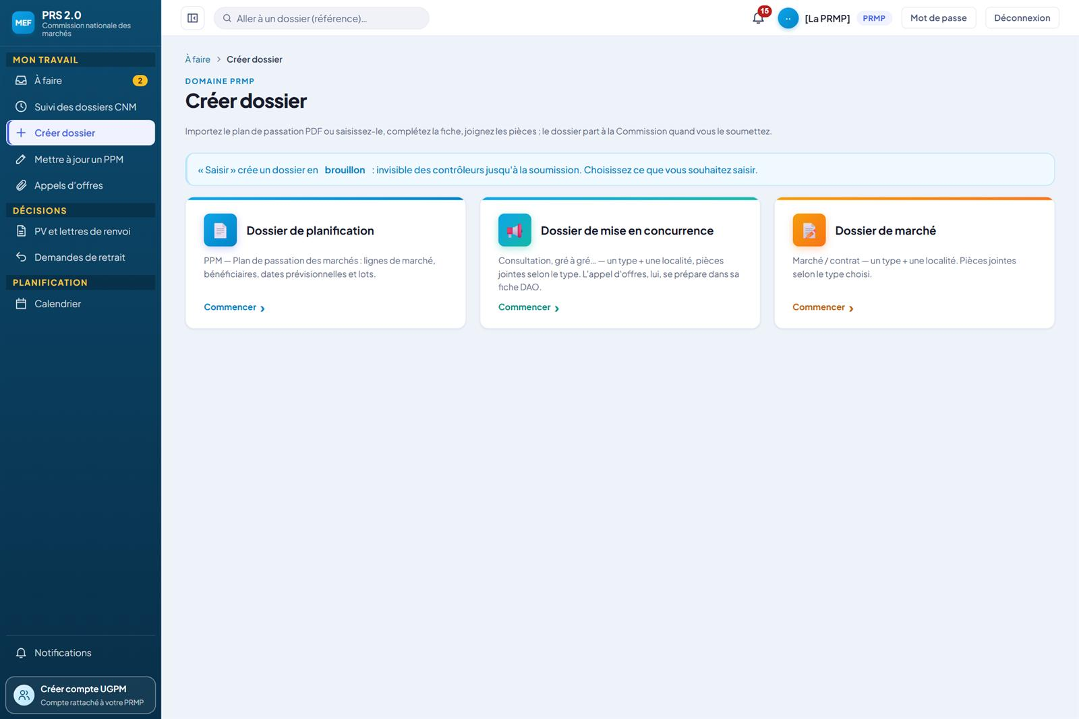
PLANIFICATION · PRMP
Créer un dossier : choisir son type
QUI
La PRMP ou son UGPM.
CE QUI SE PASSE
Dossier de planification (le plan de passation), dossier de mise en concurrence, ou dossier de marché.
« Saisir » crée un brouillon, invisible des contrôleurs jusqu’à la soumission.
L’appel d’offres, lui, se prépare dans sa fiche (partie 04).
PRS 2.0 · Les fonctionnalités · L’UGPM · 12

Slide 13
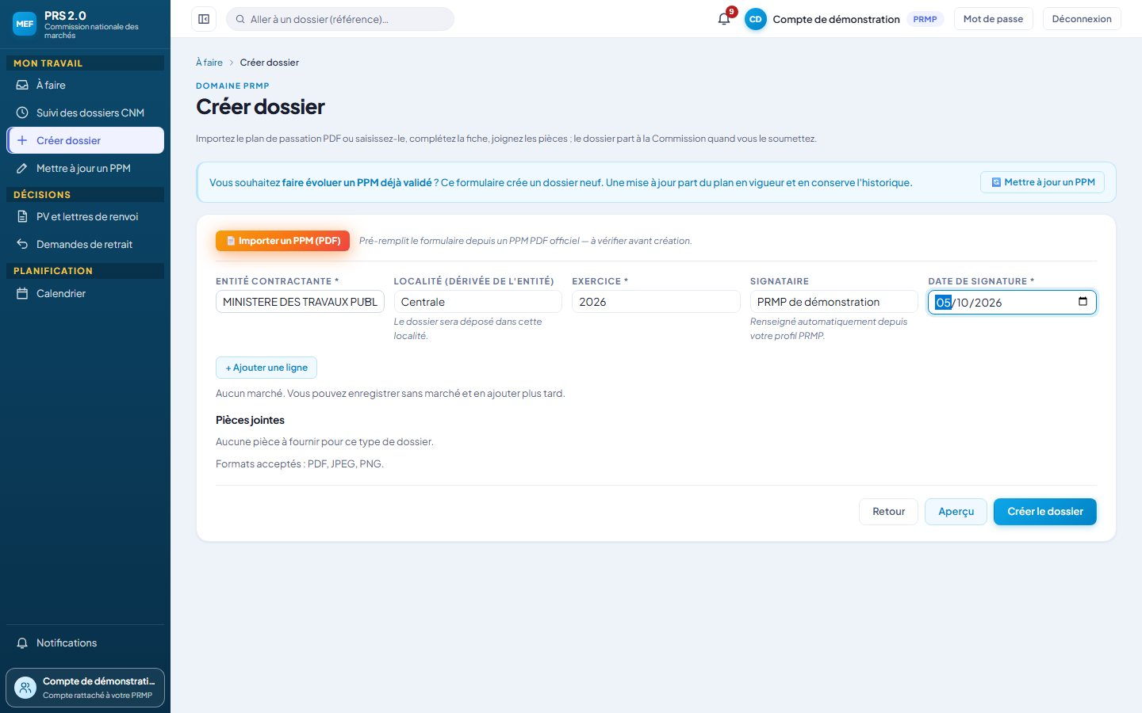
PLANIFICATION · PRMP
L’en-tête du plan, et l’import PDF
QUI
La PRMP ou son UGPM.
CE QUI SE PASSE
Importer un PPM (PDF) pré-remplit tout depuis le plan officiel — à vérifier ligne par ligne avant création.
Sinon la saisie : l’entité contractante (parmi celles de la PRMP), l’exercice, la date de signature.
La localité et le signataire se déduisent seuls.
PRS 2.0 · Les fonctionnalités · L’UGPM · 13

Slide 14
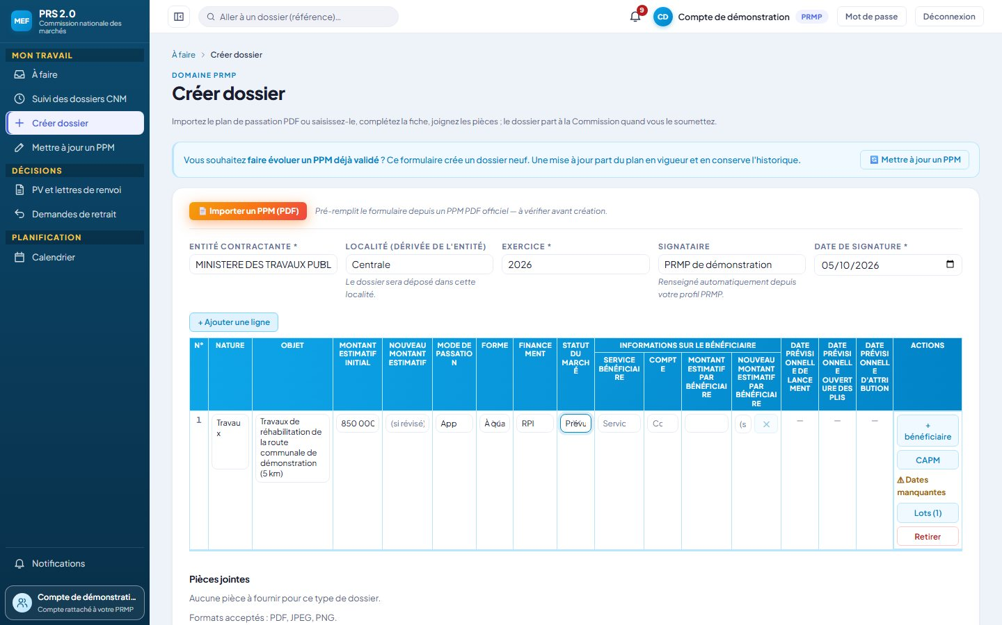
PLANIFICATION · PRMP
Une ligne de marché
QUI
La PRMP ou son UGPM.
CE QUI SE PASSE
Nature, objet, montant estimatif hors taxes, mode de passation, forme, financement, statut.
Par ligne : les bénéficiaires, les lots et le calendrier prévisionnel ; l’écran signale les dates manquantes.
Ici : des travaux de réhabilitation, en appel d’offres ouvert.
PRS 2.0 · Les fonctionnalités · L’UGPM · 14

Slide 15
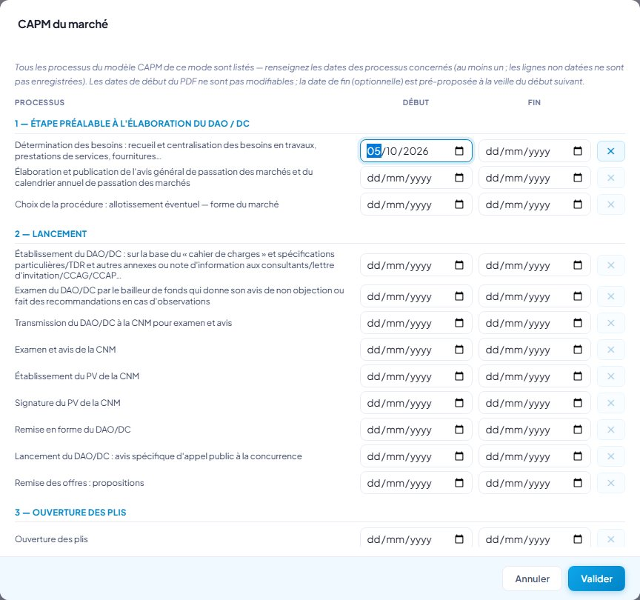
PLANIFICATION · PRMP
Le calendrier prévisionnel (CAPM)
QUI
La PRMP ou son UGPM.
CE QUI SE PASSE
Les processus du mode de passation, groupés par phase, chacun avec sa date de début et, au besoin, de fin.
Au moins un processus daté ; la date de fin est proposée à la veille du processus suivant.
La chronologie est contrôlée ; un délai aménagé appelle une justification.
PRS 2.0 · Les fonctionnalités · L’UGPM · 15

Slide 16
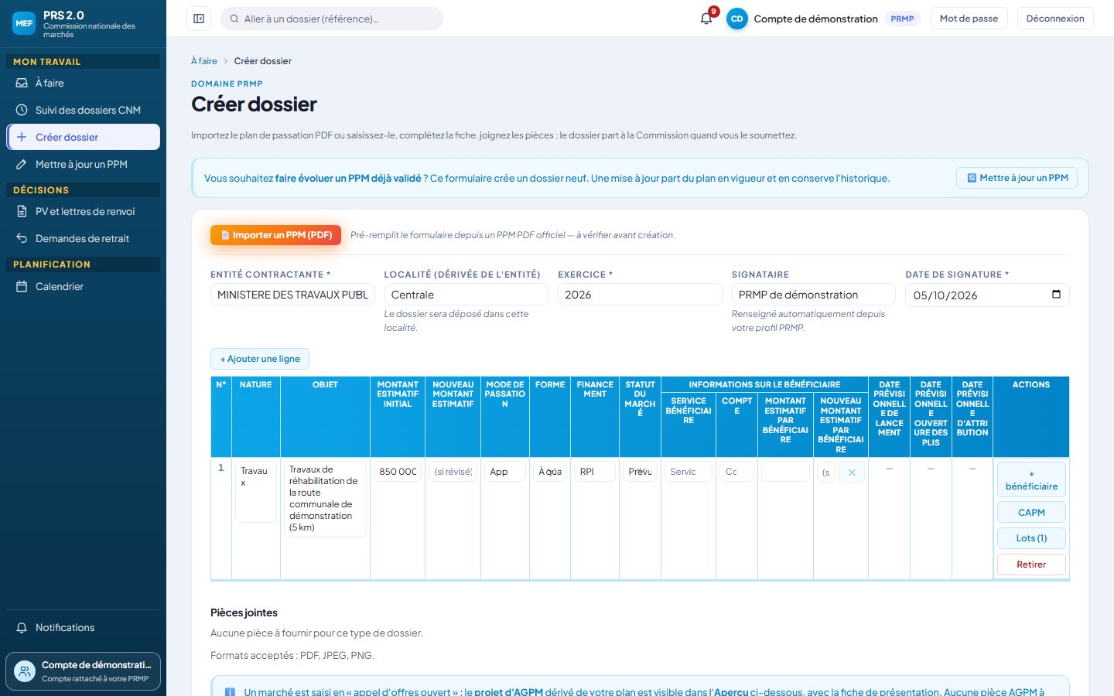
PLANIFICATION · PRMP
Les pièces jointes et le projet d’AGPM
QUI
La PRMP ou son UGPM.
CE QUI SE PASSE
Les pièces exigées dépendent du type de dossier, fixées dans les référentiels de l’Administrateur ; ici, aucune n’est exigée.
Formats acceptés : PDF, JPEG, PNG ; chaque fichier est contrôlé.
Un marché en appel d’offres ouvert fait naître le projet d’AGPM, dérivé du plan et visible dans l’aperçu.
PRS 2.0 · Les fonctionnalités · L’UGPM · 16

Slide 17
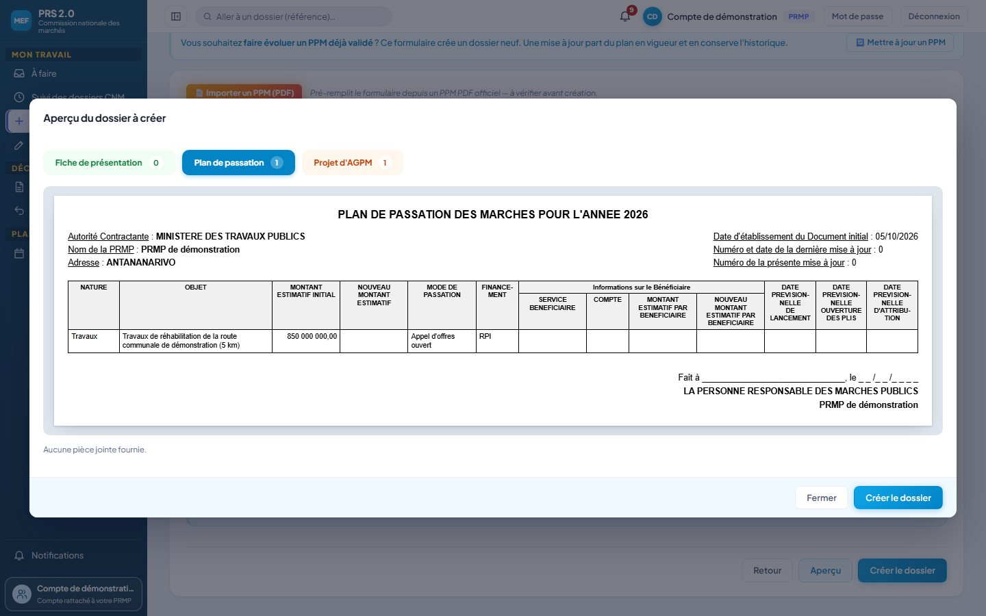
PLANIFICATION · PRMP
L’aperçu avant création
QUI
La PRMP ou son UGPM.
CE QUI SE PASSE
La fiche de présentation, le plan de passation et le projet d’AGPM, tels que la Commission les lira.
Rien ne part tant que le dossier n’est pas créé, puis soumis.
PRS 2.0 · Les fonctionnalités · L’UGPM · 17

Slide 18
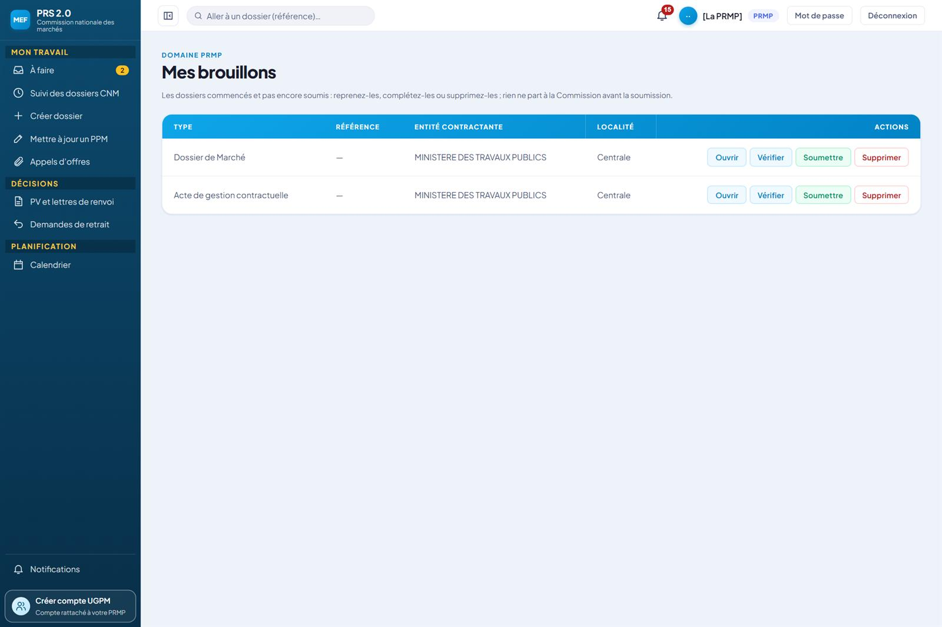
PLANIFICATION · PRMP
Mes brouillons
QUI
La PRMP ; l’UGPM complète les brouillons sans les soumettre.
CE QUI SE PASSE
Les dossiers commencés et pas encore soumis : ouvrir, vérifier, soumettre ou supprimer.
Un brouillon n’a pas encore de référence : elle lui est attribuée à la soumission.
Rien ne part à la Commission avant la soumission.
PRS 2.0 · Les fonctionnalités · L’UGPM · 18

Slide 19
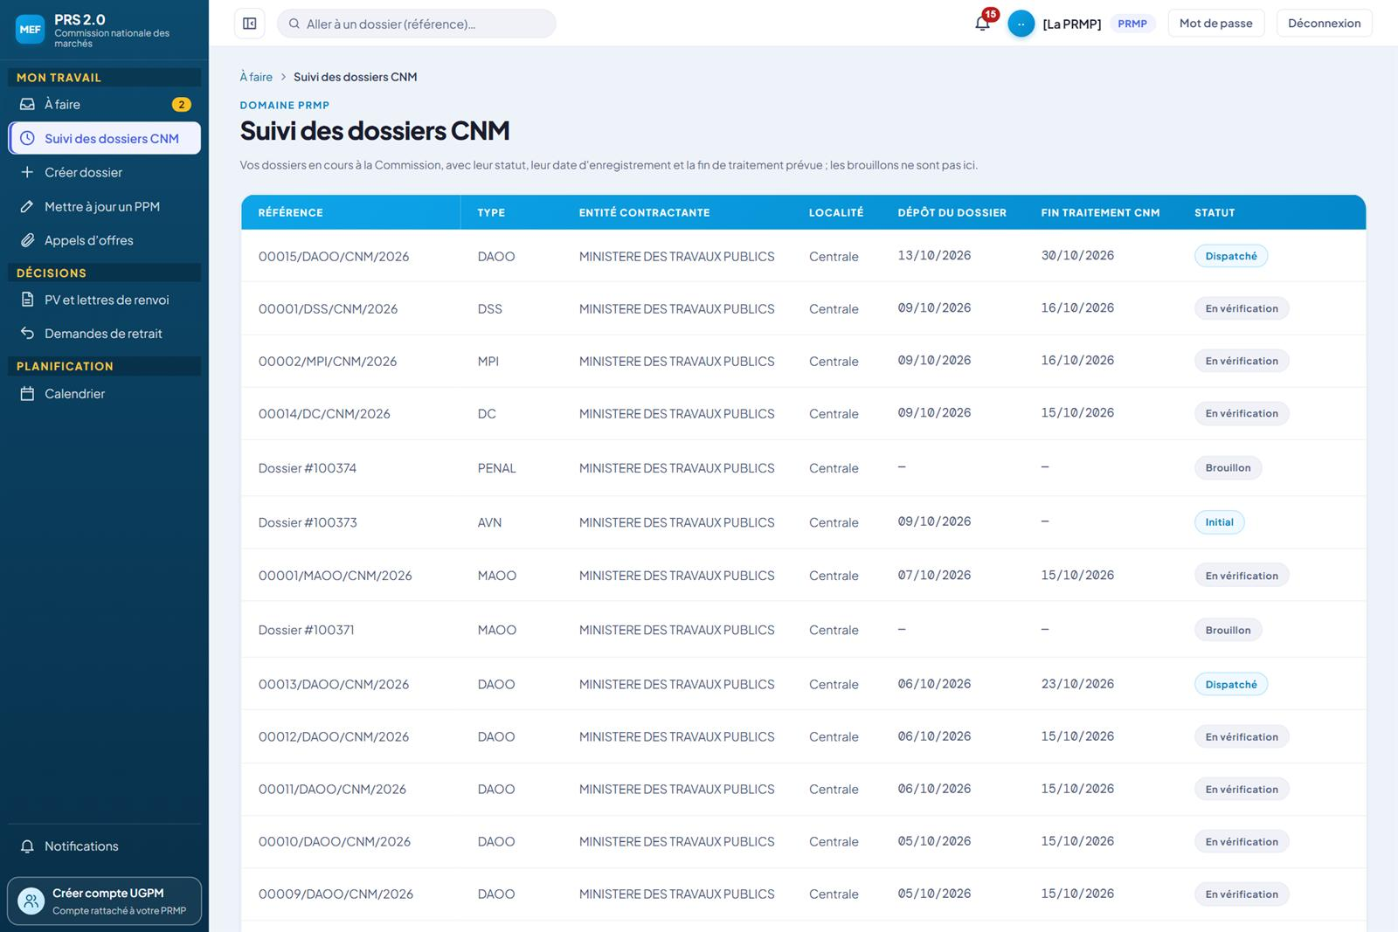
PLANIFICATION · PRMP
Le suivi des dossiers
QUI
La PRMP et son UGPM.
CE QUI SE PASSE
Chaque dossier avec son type, son entité, sa date de dépôt, sa fin de traitement prévue et son statut.
Un dépôt pas encore numéroté par le Secrétaire n’a pas encore de référence ni de fin prévue.
PRS 2.0 · Les fonctionnalités · L’UGPM · 19

Slide 20
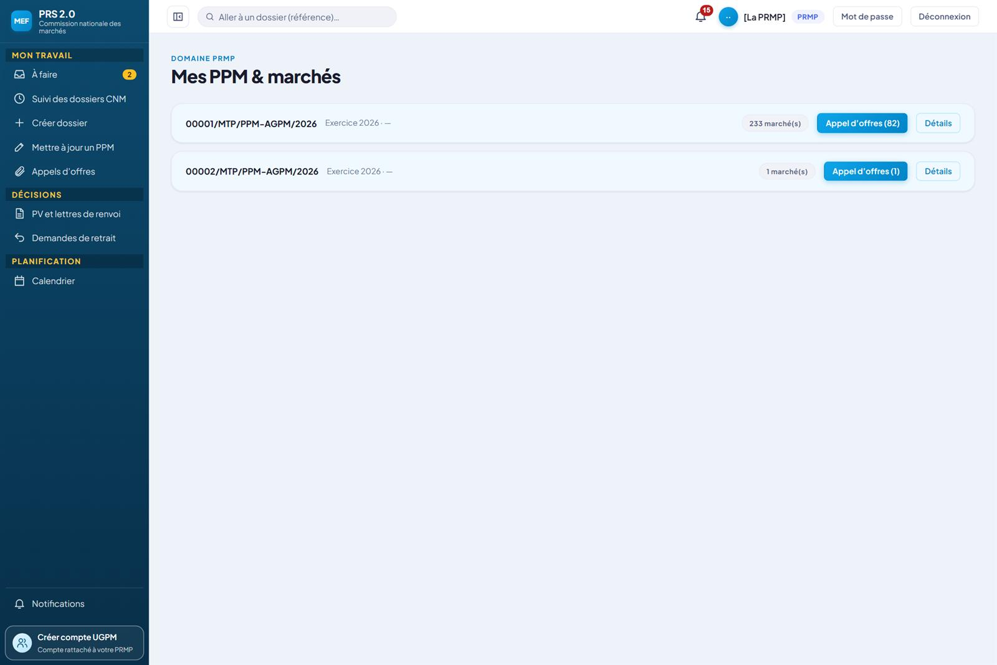
PLANIFICATION · PRMP
Mes plans et leurs marchés
QUI
La PRMP et son UGPM.
CE QUI SE PASSE
Chaque plan, son exercice, son nombre de marchés et, parmi eux, ceux en appel d’offres.
« Détails » ouvre le plan sans quitter l’écran.
PRS 2.0 · Les fonctionnalités · L’UGPM · 20

Slide 21
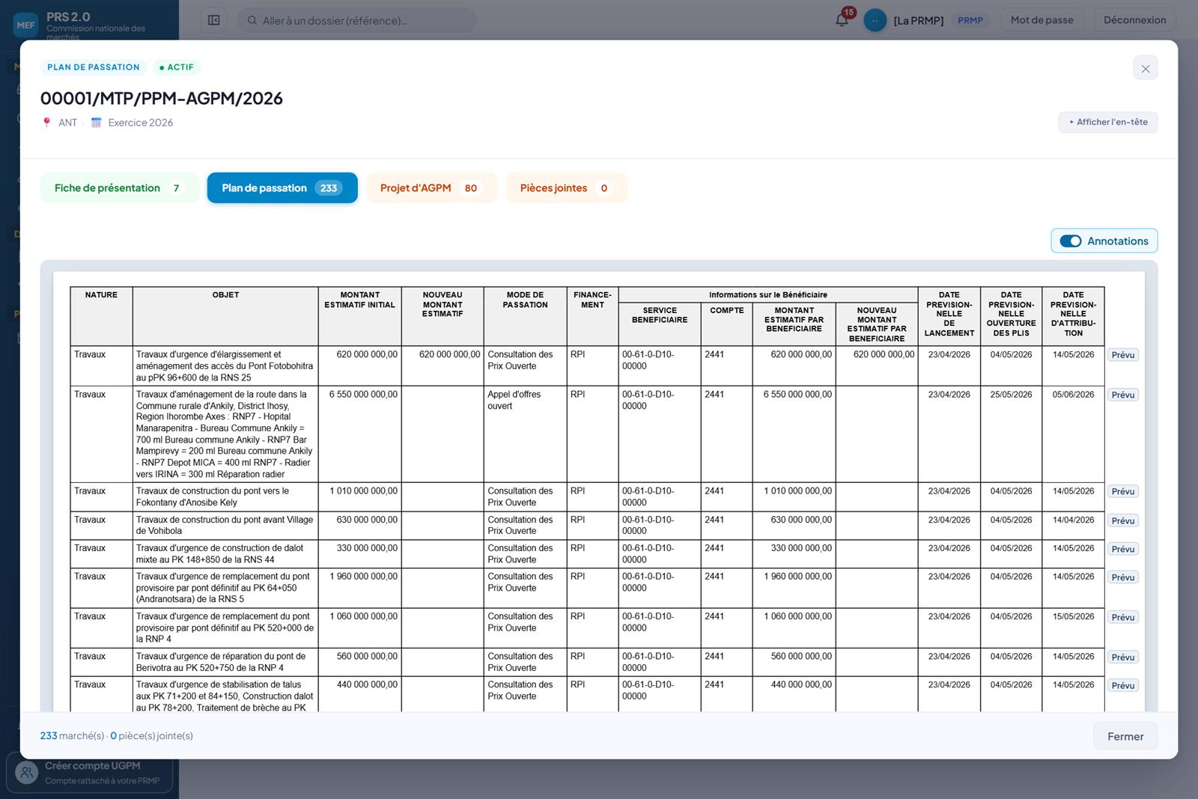
PLANIFICATION · PRMP
Le détail d’un plan
QUI
La PRMP et son UGPM.
CE QUI SE PASSE
Le plan actif en quatre onglets : fiche de présentation, plan de passation, projet d’AGPM, pièces jointes.
Chaque ligne : montants, mode, financement, bénéficiaire, dates prévisionnelles et statut.
PRS 2.0 · Les fonctionnalités · L’UGPM · 21

Slide 22
ÉTAPE 04
Préparer le DAO
De la ligne du plan au DAO publié
PRS 2.0 · Les fonctionnalités · L’UGPM · 22

Slide 23
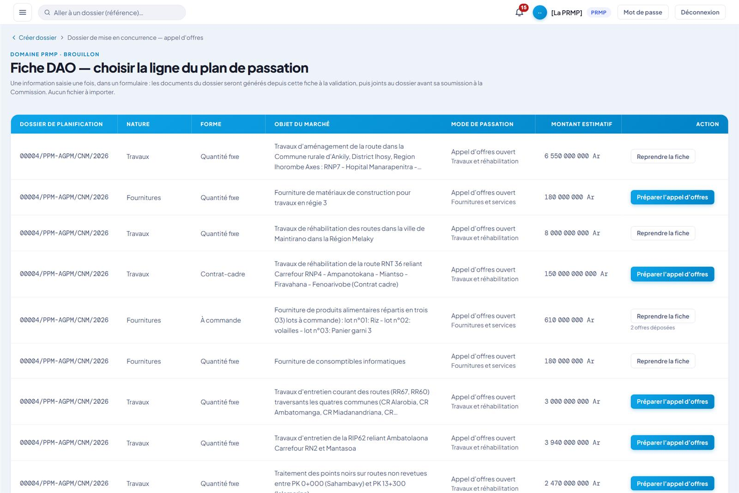
DAO · PRMP
Les appels d’offres de la PRMP
QUI
La PRMP et son UGPM.
CE QUI SE PASSE
Les lignes des plans au PV signé favorable dont le mode de passation appelle un DAO : référence du plan, nature, forme, objet, mode, montant.
« Préparer l’appel d’offres » ouvre une fiche ; « Reprendre la fiche » la poursuit. Sous la fiche, le nombre d’offres déposées.
Les lignes en appel à manifestation d’intérêt (prestations intellectuelles) y figurent aussi.
PRS 2.0 · Les fonctionnalités · L’UGPM · 23

Slide 24
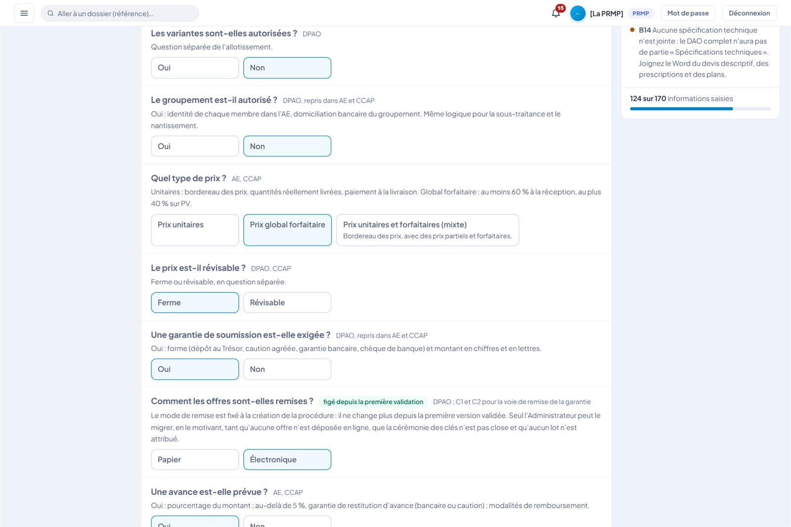
DAO · PRMP
Étape 2 : le cadrage
QUI
La PRMP ou son UGPM.
CE QUI SE PASSE
Des questions qui ouvrent ou ferment des rubriques : allotissement, tranches, variantes, groupement, type et révision des prix, garantie, avance, pénalités.
Chaque question dit dans quel document elle joue (DPAO, acte d’engagement, CCAP).
Et le mode de remise des offres : papier ou électronique, jamais mixte.
PRS 2.0 · Les fonctionnalités · L’UGPM · 24

Slide 25
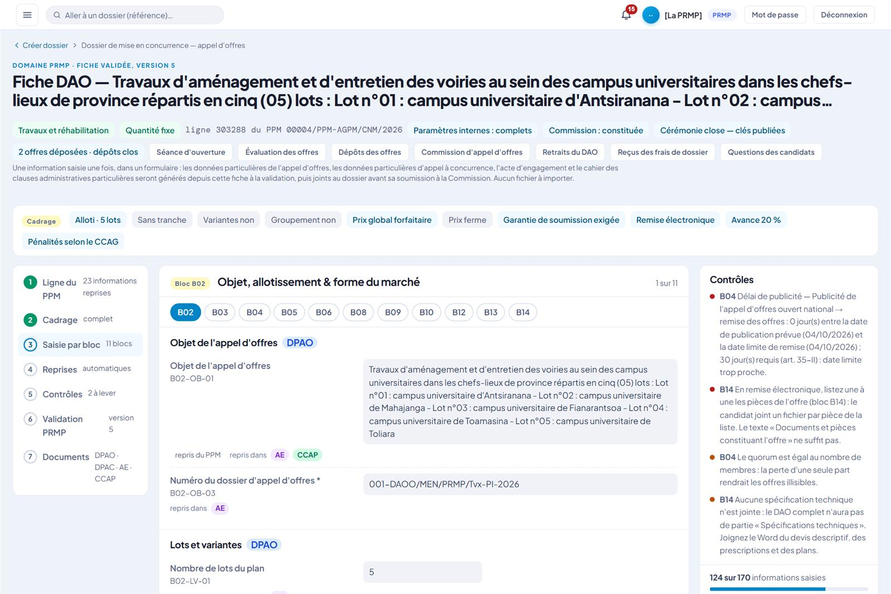
DAO · PRMP
Étape 3 : la saisie par bloc
QUI
La PRMP ou son UGPM.
CE QUI SE PASSE
Onze blocs en travaux ; chaque information porte les documents où elle est reprise (acte d’engagement, CCAP).
Ce qui vient du plan ou du cadrage est marqué « repris », et ne se ressaisit pas ; une information conditionnelle dit sa condition (« alloti = OUI »).
Une fiche validée se lit en lecture seule ; le compteur dit combien d’informations sont saisies (124 sur 170).
PRS 2.0 · Les fonctionnalités · L’UGPM · 25

Slide 26
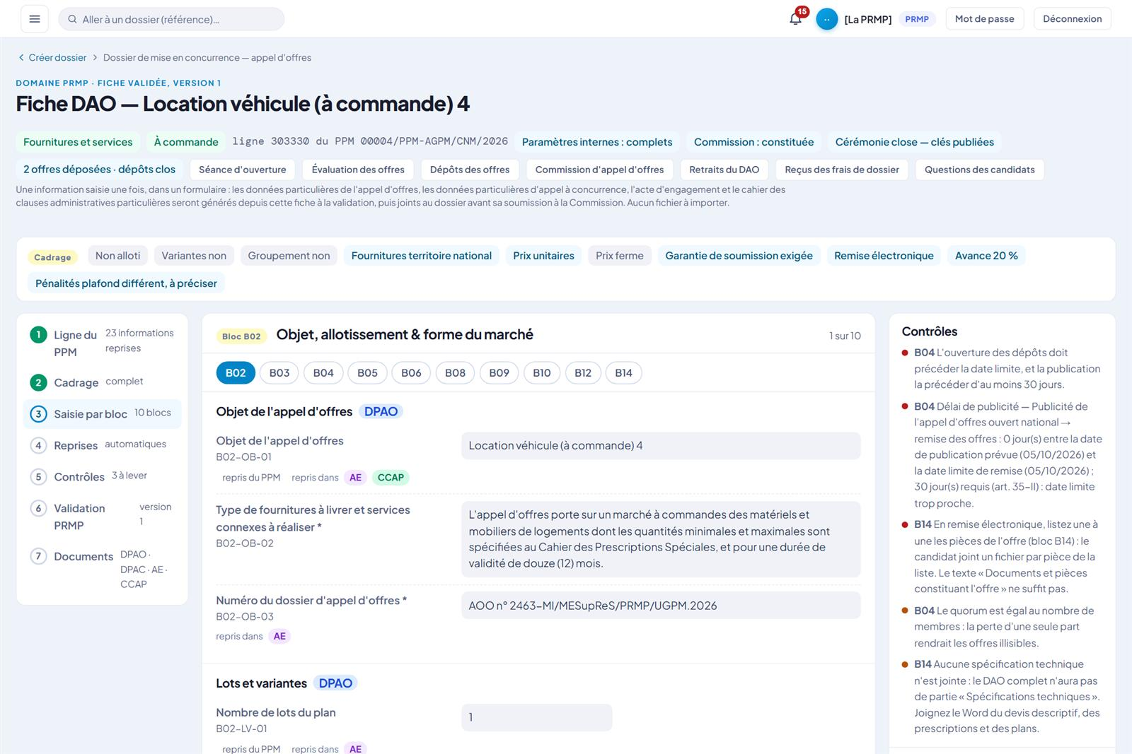
DAO · PRMP
Fournitures à commande : la même fiche
QUI
La PRMP ou son UGPM.
CE QUI SE PASSE
La même fiche pour les trois catégories ; ses blocs et ses questions suivent la catégorie et la forme lues sur la ligne du plan (ici fournitures, à commande : dix blocs).
Les informations propres à la forme apparaissent d’elles-mêmes, comme la durée de validité du marché à commandes.
PRS 2.0 · Les fonctionnalités · L’UGPM · 26

Slide 27
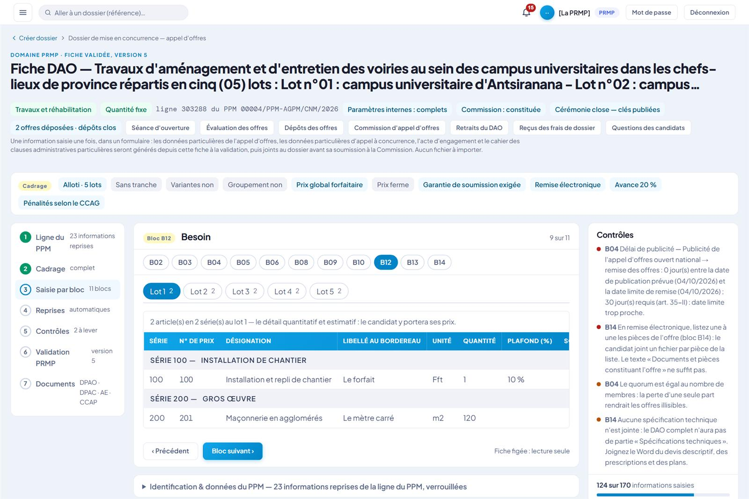
DAO · PRMP
Le besoin, lot par lot
QUI
La PRMP ou son UGPM.
CE QUI SE PASSE
En travaux, le détail quantitatif et estimatif de chaque lot, par séries : n° de prix, désignation, libellé au bordereau, unité, quantité, plafond.
C’est lui que le candidat remplira de ses prix ; il produit le bordereau des prix de chaque lot.
PRS 2.0 · Les fonctionnalités · L’UGPM · 27

Slide 28
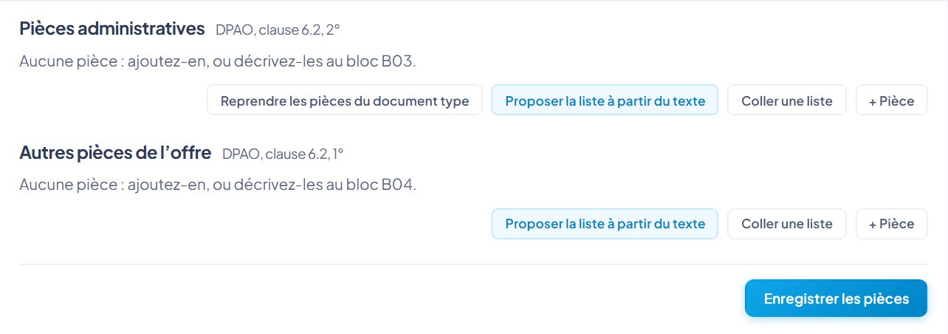
DAO · PRMP
Les pièces de l’offre, listées une à une
QUI
La PRMP ou son UGPM, sur une fiche en préparation.
CE QUI SE PASSE
En remise électronique, chaque pièce exigée est une ligne : le candidat joindra un fichier par pièce.
La liste se reprend du document type, se colle, s’ajoute pièce par pièce, ou se propose à partir du texte du DAO.
PRS 2.0 · Les fonctionnalités · L’UGPM · 28

Slide 29
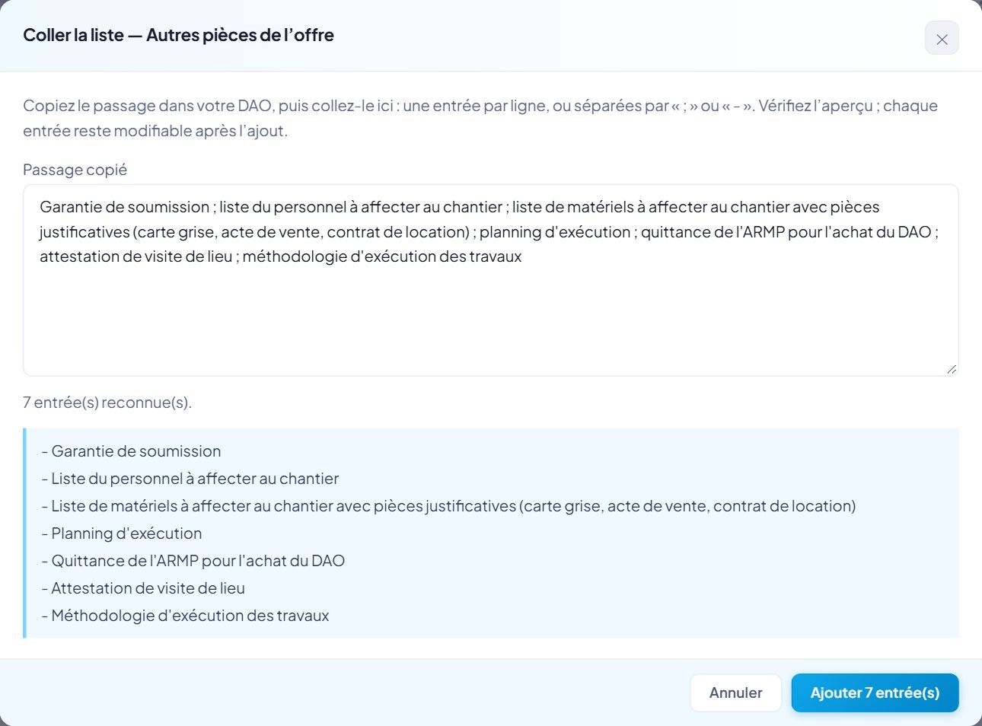
DAO · PRMP
Le texte découpé, à relire
QUI
La PRMP ou son UGPM.
CE QUI SE PASSE
Le texte est découpé en une pièce par ligne ; la PRMP relit, corrige, complète, puis enregistre. Rien n’est retenu sans elle.
PRS 2.0 · Les fonctionnalités · L’UGPM · 29

Slide 30
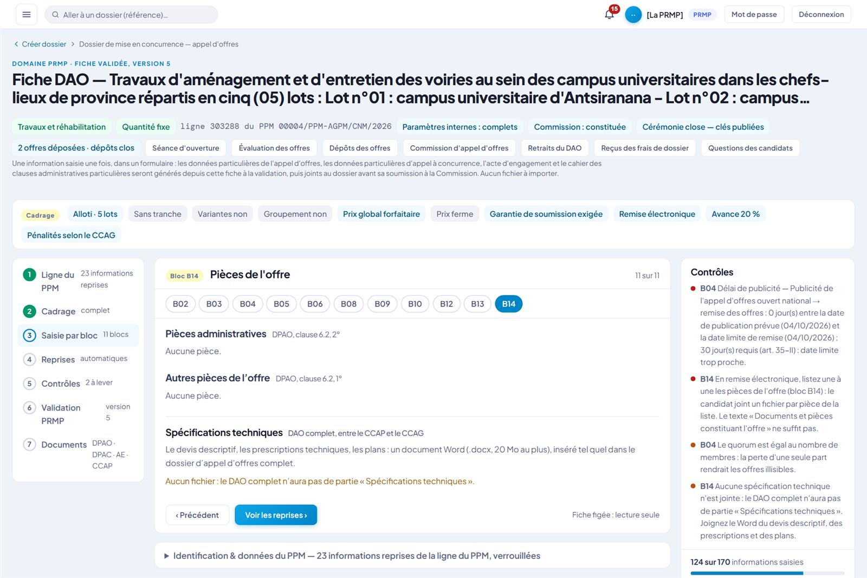
DAO · PRMP
Les spécifications techniques
QUI
La PRMP ou son UGPM.
CE QUI SE PASSE
Au dernier bloc, les pièces de l’offre et les spécifications techniques : le devis descriptif, les prescriptions et les plans, en un document Word de 20 Mo au plus.
Il est inséré tel quel dans le DAO complet, entre le CCAP et le CCAG. Sans fichier, la partie n’existe pas, et l’écran le dit.
PRS 2.0 · Les fonctionnalités · L’UGPM · 30

Slide 31
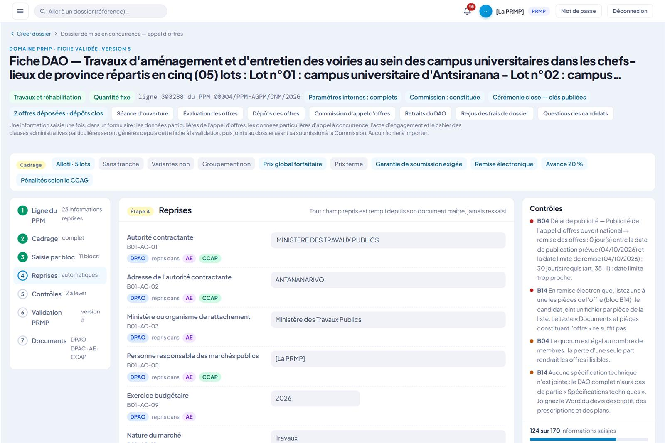
DAO · PRMP
Étape 4 : les reprises
QUI
La PRMP ou son UGPM, en lecture.
CE QUI SE PASSE
Tout champ repris est rempli depuis son document maître, jamais ressaisi : autorité contractante, montant, source de financement, objet, délai de validité des offres…
Chaque ligne dit d’où vient l’information et dans quels documents elle est reportée.
PRS 2.0 · Les fonctionnalités · L’UGPM · 31

Slide 32
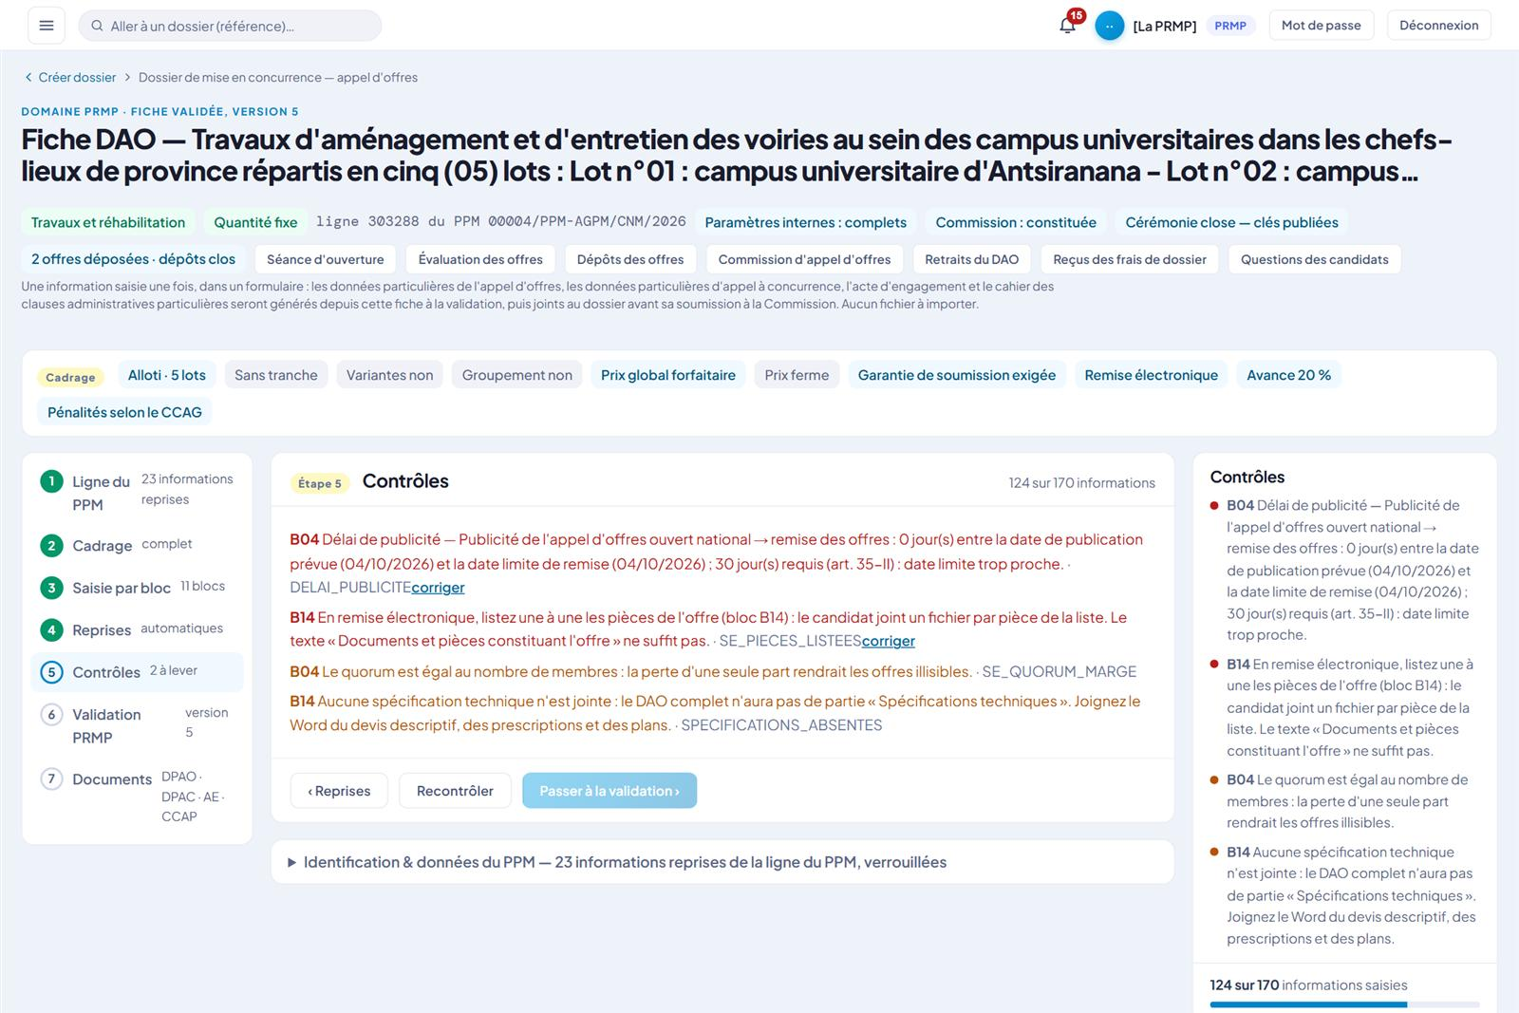
DAO · PRMP
Étape 5 : les contrôles
QUI
La PRMP ou son UGPM.
CE QUI SE PASSE
Le bilan, recalculé à chaque lecture : informations manquantes, ordre des dates, délai de publicité de la loi (30 jours pour l’appel d’offres ouvert national, art. 35-II).
En remise électronique, la liste des pièces de l’offre et la marge du quorum de déchiffrement ; les spécifications techniques absentes.
En rouge, ce qui bloque la validation ; en orange, un avertissement. Chaque contrôle mène au bloc à corriger.
PRS 2.0 · Les fonctionnalités · L’UGPM · 32

Slide 33
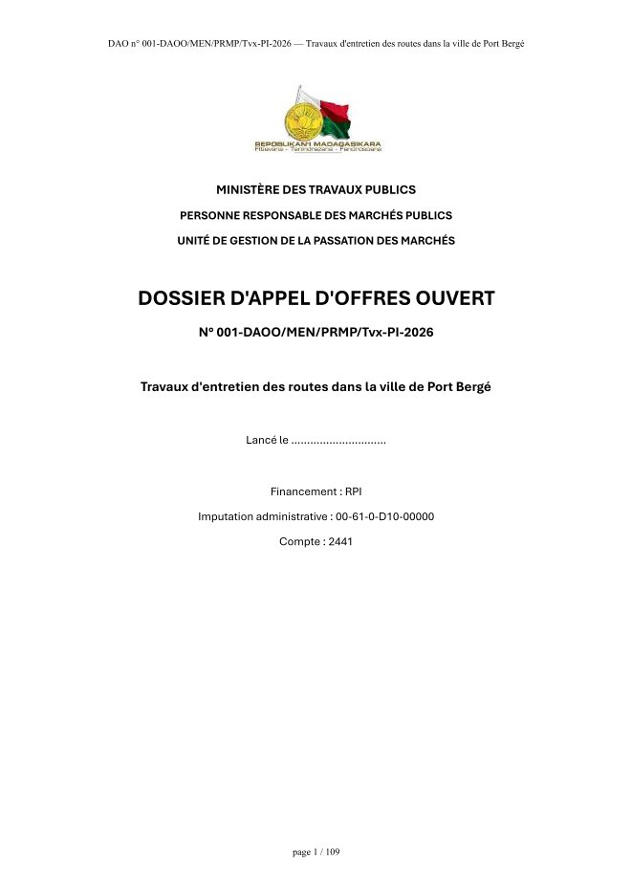
DAO · DOCUMENT
La page de garde
QUI
Le document produit.
CE QUI SE PASSE
Celle des DAO réels : l’emblème, le ministère, la PRMP et l’UGPM, l’intitulé qui porte le mode de passation.
Le numéro du DAO, l’objet, « Lancé le … » à compléter, le financement, l’imputation administrative et le compte, lus sur le plan.
PRS 2.0 · Les fonctionnalités · L’UGPM · 33

Slide 34
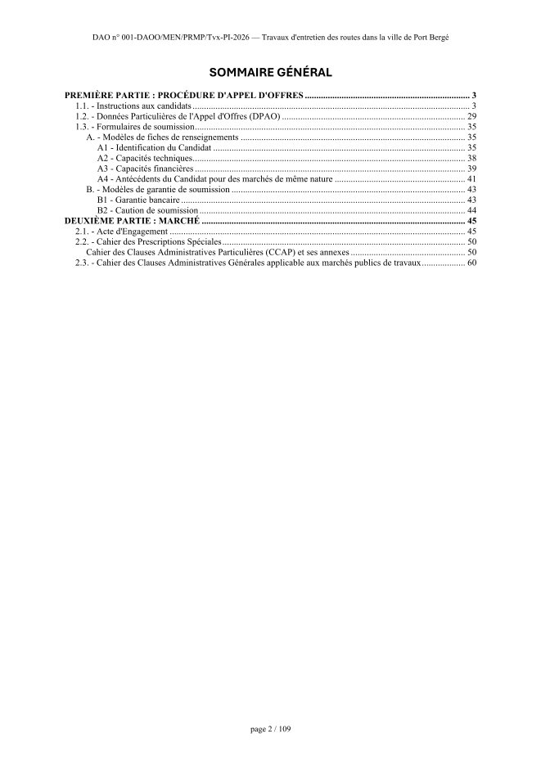
DAO · DOCUMENT
Le sommaire général
QUI
Le document produit.
CE QUI SE PASSE
Les deux parties et leurs sous-parties, dans la numérotation de l’ARMP, avec les numéros de page.
Dans le Word, c’est une table des matières, mise à jour à l’ouverture.
PRS 2.0 · Les fonctionnalités · L’UGPM · 34

Slide 35
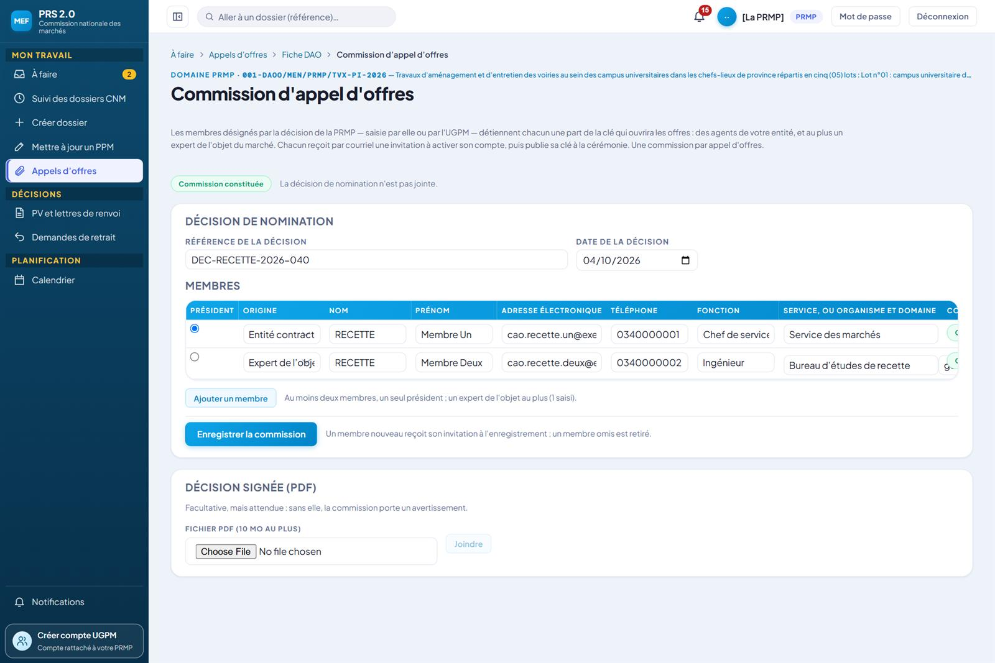
DAO · PRMP
La commission d’appel d’offres
QUI
La PRMP, ou son UGPM pour elle.
CE QUI SE PASSE
La décision de nomination (référence, date) et les membres : des agents de l’entité, au plus un expert de l’objet, un seul président.
Chaque membre reçoit par courriel une invitation à activer son compte, puis publie sa part de la clé qui ouvrira les offres.
La décision signée se joint en PDF ; sans elle, la commission porte un avertissement.
PRS 2.0 · Les fonctionnalités · L’UGPM · 35

Slide 36
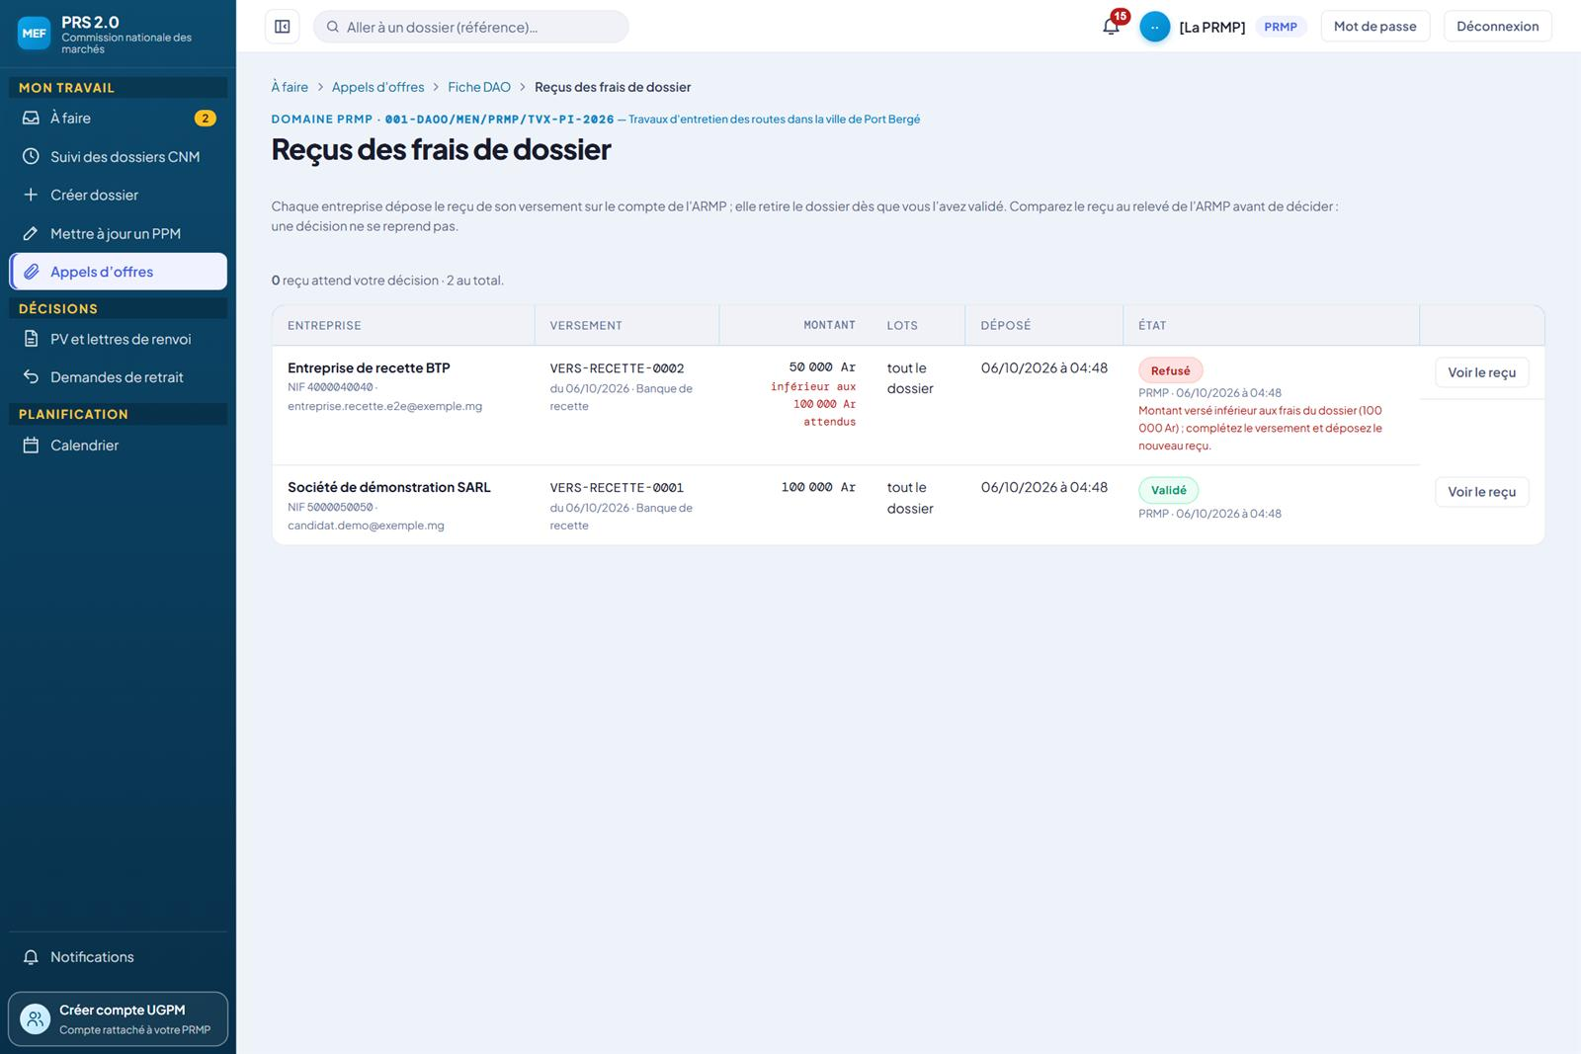
DAO · PRMP
Les reçus des frais de dossier
QUI
La PRMP ou son UGPM.
CE QUI SE PASSE
Chaque entreprise dépose le reçu de son versement sur le compte de l’ARMP ; elle ne retire le dossier qu’une fois le reçu validé.
Un montant inférieur aux frais est signalé ; un refus porte son motif, et l’entreprise dépose un nouveau reçu.
Une décision ne se reprend pas : l’écran invite à comparer au relevé de l’ARMP avant de décider.
PRS 2.0 · Les fonctionnalités · L’UGPM · 36

Slide 37
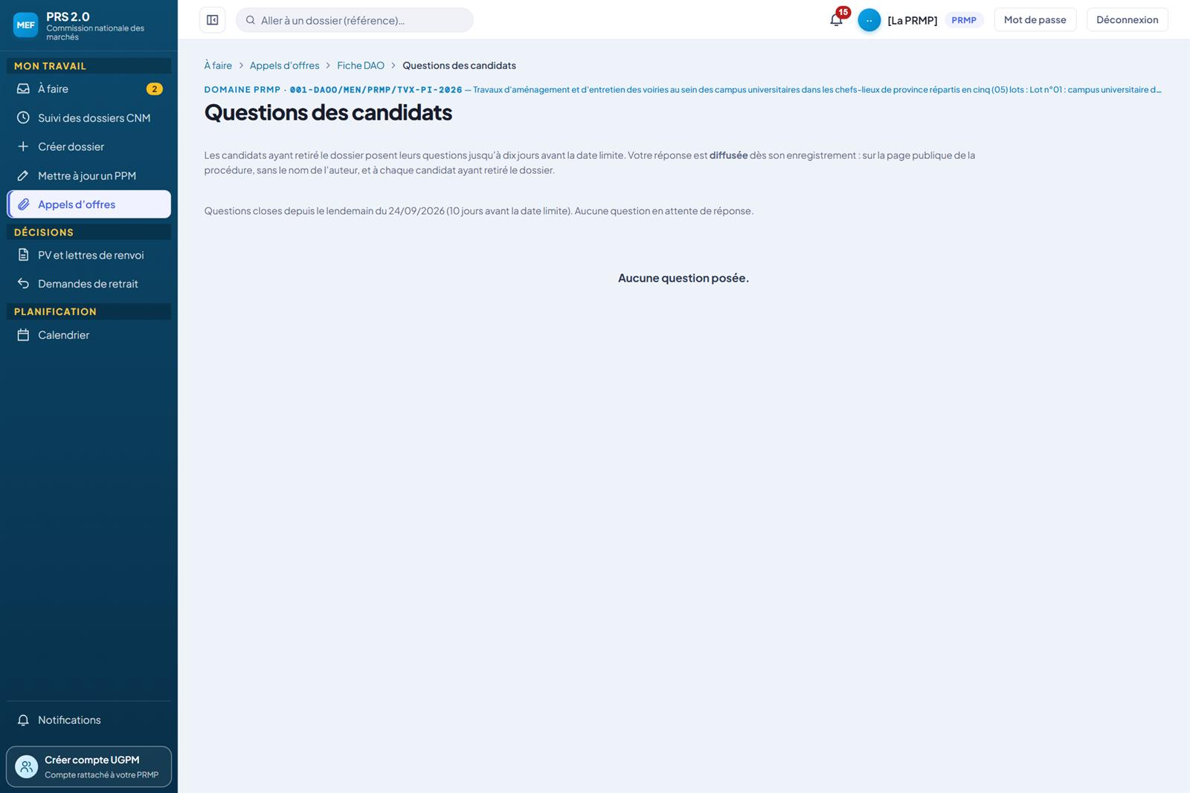
DAO · PRMP · MANUEL RÉVISÉ
Les questions des candidats
QUI
La PRMP ; l’UGPM lit sans répondre.
CE QUI SE PASSE
Les candidats ayant retiré le dossier posent leurs questions jusqu’à dix jours avant la date limite (art. 35-II) ; l’écran dit quand elles sont closes.
La réponse est diffusée dès son enregistrement : sur la page publique de la procédure, sans le nom de l’auteur, et à chaque candidat ayant retiré le dossier.
Sur cette procédure de démonstration, aucune question n’a été posée.
PRS 2.0 · Les fonctionnalités · L’UGPM · 37

Slide 38
ÉTAPE 05
L’appel à manifestation d’intérêt
De la ligne du plan à la liste restreinte
PRS 2.0 · Les fonctionnalités · L’UGPM · 38

Slide 39
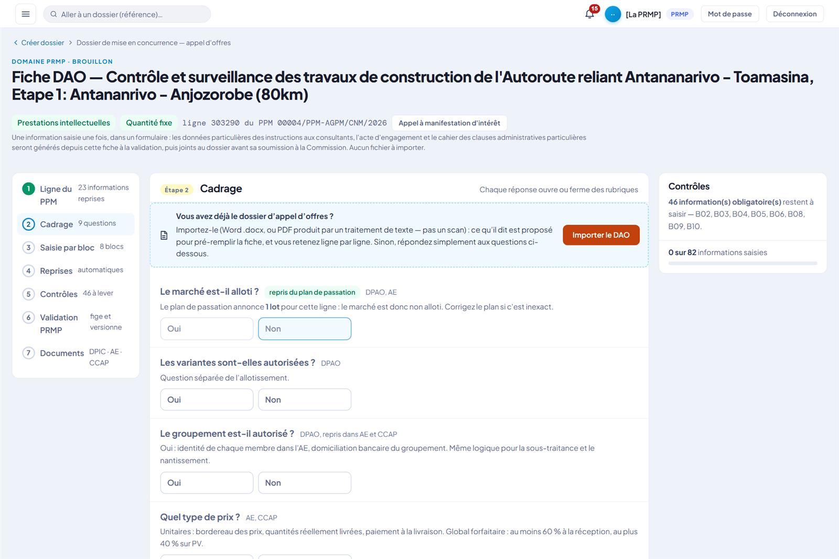
AMI · PRMP
Une fiche de prestations intellectuelles
QUI
La PRMP ou son UGPM.
CE QUI SE PASSE
La ligne du plan, en mode « Appel à manifestation d’intérêt », ouvre sa fiche comme les autres ; l’en-tête porte le lien vers l’appel.
La fiche prépare ensuite la demande de propositions : données particulières, acte d’engagement, CCAP.
Ce que le plan dit est repris : il annonce un lot, le marché est donc non alloti.
PRS 2.0 · Les fonctionnalités · L’UGPM · 39

Slide 40
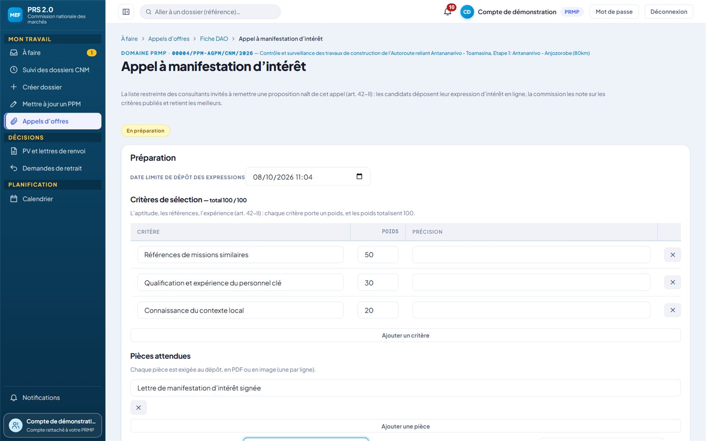
AMI · PRMP OU UGPM
Préparer l’appel
QUI
La PRMP ou son UGPM, avant la publication.
CE QUI SE PASSE
La date limite de dépôt et les critères de sélection, chacun avec ses points : le total sur 100 est affiché.
Les pièces attendues, exigées au dépôt une par une, en PDF ou en image.
PRS 2.0 · Les fonctionnalités · L’UGPM · 40

Slide 41
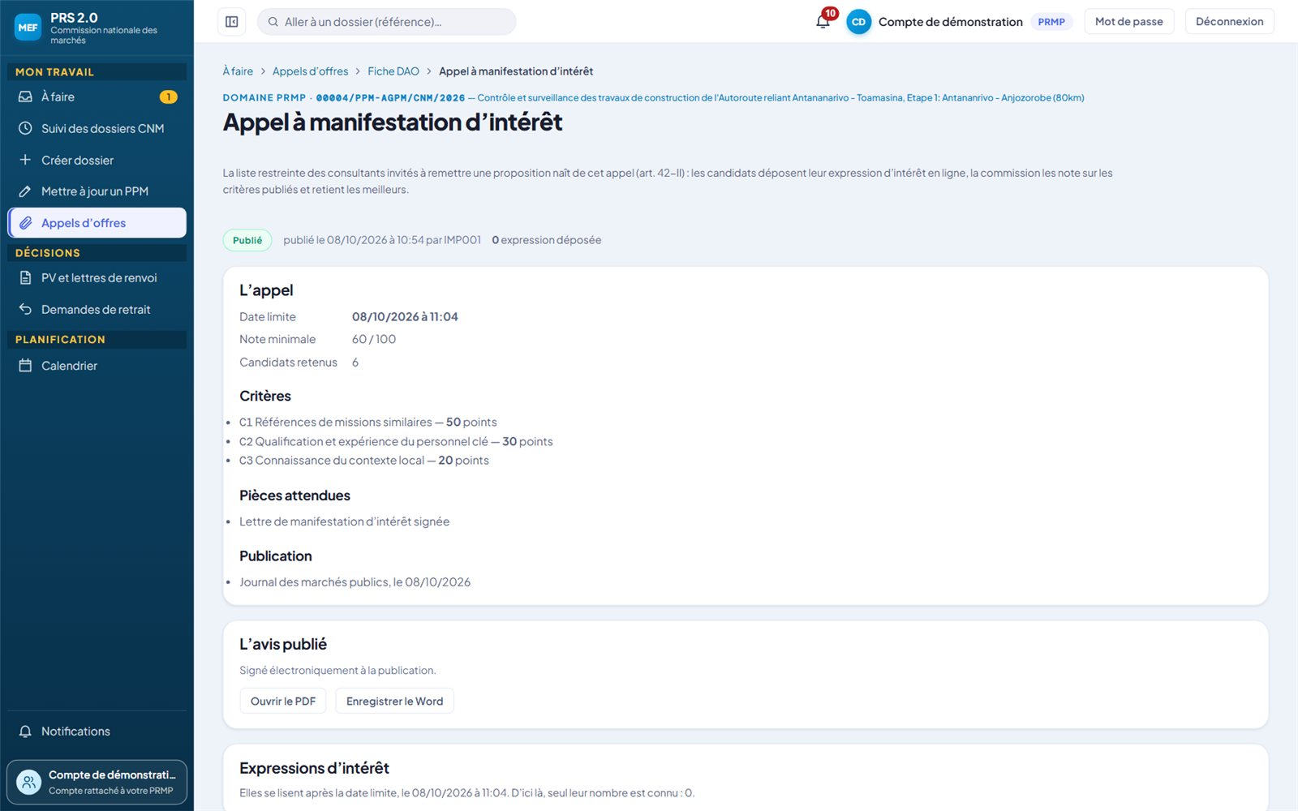
AMI · PRMP
L’appel publié, avant la date limite
QUI
La PRMP et son UGPM.
CE QUI SE PASSE
L’appel est figé : date limite, note minimale, candidats retenus, critères, pièces, publication.
L’avis, signé électroniquement à la publication, se lit en PDF et en Word.
Avant la date limite, seul le nombre d’expressions reçues est connu (ici : 0).
PRS 2.0 · Les fonctionnalités · L’UGPM · 41

Slide 42
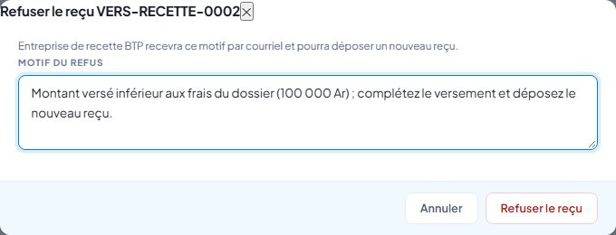
PRMP
Refuser un reçu, avec un motif
QUI
La PRMP ou son UGPM.
CE QUI SE PASSE
Le refus exige un motif, transmis par courriel ; l’entreprise dépose un nouveau reçu.
Une décision ne se reprend pas. La liste des reçus de la PRMP est présentée avec la préparation du DAO (partie 04).
PRS 2.0 · Les fonctionnalités · L’UGPM · 42

Slide 43

ÉTAPE CLOSE · PRMP
L’étape close
QUI
Tous les profils qui lisent l’évaluation.
CE QUI SE PASSE
« Étape close » : le dossier de marché n° 100372 (lot 1) est soumis à la Commission ; la séance, l’évaluation et l’AMI de la procédure ne se modifient plus.
Seule une reprise de l’évaluation après avis défavorable, ou une réattribution, les rouvre ; la PRMP ouvre le dossier de marché d’un clic.
Les lectures restent ouvertes : rapport, PV, PDF et Word.
PRS 2.0 · Les fonctionnalités · L’UGPM · 43

Slide 44
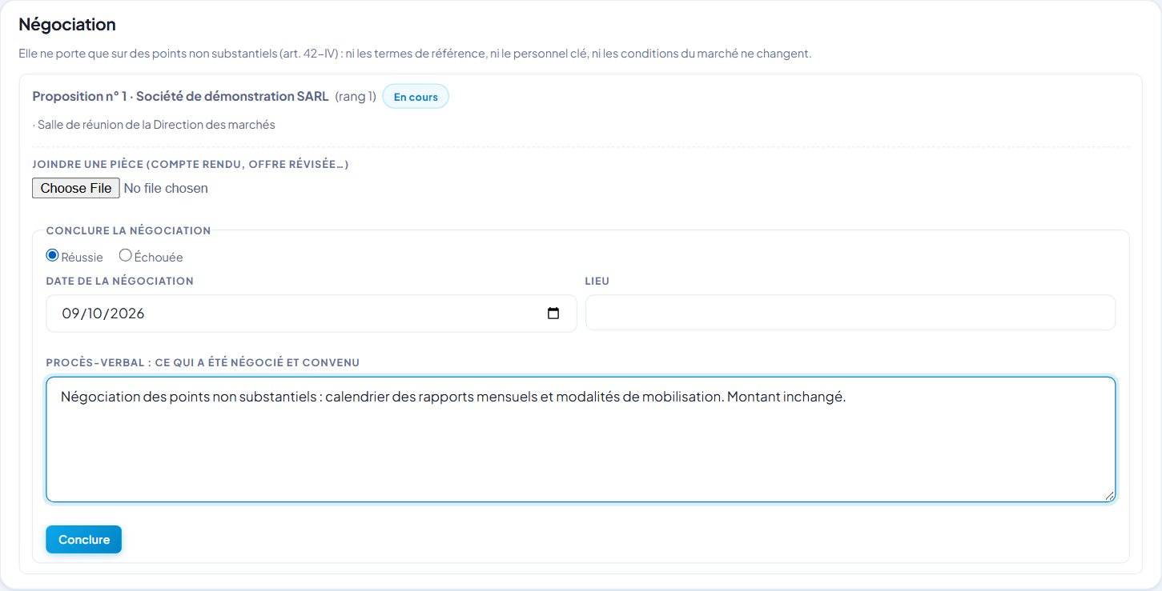
PRESTATIONS INTELLECTUELLES · PRMP
La négociation à conclure
QUI
La PRMP ou son UGPM.
CE QUI SE PASSE
La négociation se tient avec le premier classé, sur des points non substantiels (art. 42-IV).
La PRMP conclut : réussie, ou échouée et motivée ; le procès-verbal dit ce qui a été négocié et convenu.
PRS 2.0 · Les fonctionnalités · L’UGPM · 44

Slide 45
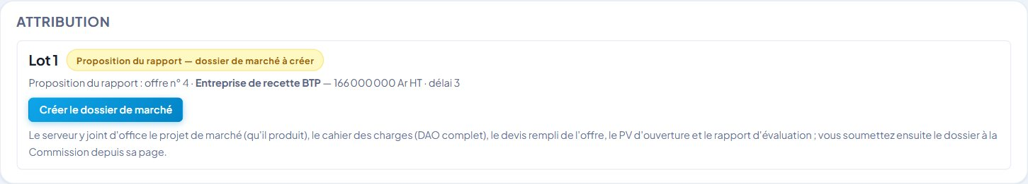
DOSSIER DE MARCHÉ · PRMP
L’attribution, lot par lot
QUI
La PRMP et son UGPM.
CE QUI SE PASSE
L’état du lot et la proposition du rapport : l’offre, le candidat, le montant hors taxes et le délai.
« Créer le dossier de marché » : l’application y joint d’office le projet de marché, le DAO complet, le devis de l’offre, le PV d’ouverture et le rapport.
PRS 2.0 · Les fonctionnalités · L’UGPM · 45

Slide 46

INFORMER · PUBLIC
Le résultat public de la procédure
QUI
Tout visiteur, sans compte.
CE QUI SE PASSE
Sur la page publique de la procédure : le résultat par lot — attributaire et montant hors taxes —, avec les dates de communication et d’affichage.
L’extrait du PV d’ouverture et les questions des candidats y restent lisibles ; l’avis d’attribution y paraîtra une fois publié.
PRS 2.0 · Les fonctionnalités · L’UGPM · 46

Slide 47
LES RÈGLES À CONNAÎTRE
Ce que l’application applique pour l’UGPM
78 règles de gestion, tirées des écrans présentés : ce que l’application vérifie, bloque ou trace.
PRS 2.0 · Les fonctionnalités · L’UGPM · 47

Slide 48
LES FONCTIONNALITÉS · L’UGPM
Les règles à connaître (1/16)
Règle | Ce qui s’applique
La PRMP s’inscrit elle-même RG-ENT-05 | La PRMP renseigne son identité, déclare ses entités contractantes — choisies dans le référentiel ou proposées si absentes — et joint son arrêté de nomination et sa CIN, la photo restant facultative. Le compte naît en attente et ne peut pas se connecter.
Une entité, une seule PRMP RG-ENT-08 | Une PRMP gère plusieurs entités contractantes, mais chaque entité n’a qu’une seule PRMP active. La PRMP n’a pas de localité propre : celle d’un dossier vient de l’entité choisie à la saisie.
L’UGPM rattachée à sa tutelle RG-ENT-09 | Une UGPM est rattachée à une seule PRMP de tutelle. Son compte est créé par sa PRMP depuis son espace (« Créer compte UGPM »), ou par l’Administrateur ; il porte sa CIN, sans arrêté ni entité. Dans tous les cas, il reste en attente jusqu’à la validation de l’Administrateur.
L’UGPM saisit, la PRMP engage RG-ENT-10 | L’UGPM voit tout le périmètre de sa PRMP de tutelle et prépare les dossiers en brouillon. Les actes qui engagent l’entité — soumission, resoumission, compléments, retraits — restent à la PRMP seule.
La PRMP voit ses seuls dossiers RG-ENT-14 | La PRMP, acteur externe, n’est pas bornée par une localité : elle ne voit que ses propres dossiers, ceux dont elle est propriétaire.
PRS 2.0 · Les fonctionnalités · L’UGPM · 48

Slide 49
LES FONCTIONNALITÉS · L’UGPM
Les règles à connaître (2/16)
Règle | Ce qui s’applique
Une entrée publique par public RG-ENT-26 | Le portail public a trois entrées : PRMP et UGPM, Commission, entreprises. Hors session, la racine du site y mène ; un utilisateur connecté qui y revient est renvoyé à son accueil. Les entreprises consultent les procédures ouvertes sans compte ; les membres de commission d’appel d’offres n’ont pas d’entrée publique et arrivent par leur invitation.
Une session portée par le serveur RG-ENT-01 | La connexion ouvre une session portée par un témoin protégé, que les scripts de la page ne peuvent pas lire et qui n’est jamais envoyé à un autre site. Aucun jeton n’est remis à l’écran ; la déconnexion est demandée au serveur, qui efface la session.
Tentatives de connexion limitées RG-ENT-02 | Cinq échecs en quinze minutes verrouillent l’identifiant depuis un même poste ; vingt échecs bloquent le poste. Une connexion réussie remet à zéro le compteur de l’identifiant. Les inscriptions publiques sont limitées à dix par heure et par poste.
Un mot de passe robuste RG-ENT-03 | Tout nouveau mot de passe compte 8 à 72 caractères, dont au moins une lettre et un chiffre : à l’inscription, à la création d’un compte, à la réinitialisation et au changement. La règle ne s’applique jamais à la connexion : un ancien mot de passe reste valable jusqu’à son prochain changement.
Chaque tentative est journalisée RG-ENT-04 | Chaque tentative de connexion, réussie ou refusée, est consignée avec l’identifiant tenté ; la déconnexion date la fin de la session. L’Administrateur consulte ce journal des connexions. Une panne du journal ne bloque jamais la connexion.
PRS 2.0 · Les fonctionnalités · L’UGPM · 49

Slide 50
LES FONCTIONNALITÉS · L’UGPM
Les règles à connaître (3/16)
Règle | Ce qui s’applique
Changer ou retrouver son mot de passe RG-ENT-27 | Chacun change son mot de passe depuis la barre du haut : l’ancien mot de passe est vérifié par le serveur, et le nouveau doit en différer. Un mot de passe oublié ne se réinitialise pas en libre-service : l’utilisateur s’adresse à l’Administrateur, qui le réinitialise.
Une actualité à l’ouverture RG-ENT-21 | À chaque ouverture de session, une fenêtre présente les actualités ciblées sur le profil, actives et dans leur période de publication. L’Administrateur les rédige sans intervention technique : texte sans balise HTML, images JPEG de 10 Mo au plus ; une actualité expirée s’archive d’elle-même.
Un mandat de trois ans RG-ENT-11 | Le mandat de la PRMP dure trois ans, reconductible une seule fois par un nouvel arrêté. Des alertes partent à J-90, J-30 et J-7 ; à l’échéance le compte est désactivé, et un nouveau mandat en cours le rouvre de lui-même.
Les gestes qui vous attendent RG-ENT-16 | Chaque profil du circuit arrive sur « À faire » : les gestes qui l’attendent, regroupés par section, triés par urgence, un geste principal par ligne avec son délai en heures ouvrées. L’Administrateur et le Chargé de publication gardent leur propre accueil.
Un geste proposé est permis RG-ENT-17 | Aucune règle du circuit n’est réécrite pour l’accueil : un geste n’est proposé que si le serveur l’accepterait à l’exécution. La page d’un dossier rejoue le même calcul, dossier par dossier.
PRS 2.0 · Les fonctionnalités · L’UGPM · 50

Slide 51
LES FONCTIONNALITÉS · L’UGPM
Les règles à connaître (4/16)
Règle | Ce qui s’applique
Une urgence mesurée, jamais inventée RG-ENT-19 | Délai dépassé : en retard. Reste inférieur ou égal à deux heures ou à 35 % du délai standard : bientôt à échéance. Au-delà : dans les délais. Un dossier sans entrée connue reste « sans délai » ; les brouillons de la PRMP sont « hors délai CNM » et ses attentes « en pause ».
Rien d’interne pour la PRMP RG-ENT-20 | La PRMP et l’UGPM voient leurs brouillons, les pièces à compléter, les rectifications et le suivi de leurs dossiers, mais rien d’interne à la CNM : ni acteurs, ni consignes de dispatch, ni étapes de navette.
Une notification à chaque transmission RG-ENT-22 | Chaque transmission avise le ou les responsables de l’étape suivante, dans le même mouvement que l’événement. Le destinataire se déduit du rôle et de la localité du dossier, ou de l’assignation. Un rattachement manquant ne fait jamais disparaître une notification.
Chacun ne lit que les siennes RG-ENT-23 | Chaque utilisateur ne consulte que ses notifications, les marque lues ou non lues. Le compteur de la cloche est calculé par le serveur et suivi en temps réel, avec un repli toutes les 60 secondes. La liste globale est réservée à l’Administrateur.
Trois familles de dossier à la création RG-PLA-01 | Un dossier se crée dans une famille : planification, mise en concurrence ou marché. Pour la planification, le sous-type — PPM ou PPM-AGPM — est déduit par le serveur ; pour les deux autres, il est choisi parmi les sous-types du manuel de contrôle. Les actes de gestion contractuelle (avenant, résiliation…) ne se créent pas ici : ils se déposent depuis le marché qu’ils concernent.
PRS 2.0 · Les fonctionnalités · L’UGPM · 51

Slide 52
LES FONCTIONNALITÉS · L’UGPM
Les règles à connaître (5/16)
Règle | Ce qui s’applique
Saisir, c’est créer le brouillon RG-PLA-02 | La saisie crée le dossier au statut brouillon, propriété de la PRMP, et son contenu en une seule opération. La PRMP choisit l’entité parmi ses entités actives, et cette entité fixe la localité du dossier. Les identifiants sont attribués par le serveur.
L’import PDF pré-remplit RG-PLA-10 | L’import lit le plan en PDF et propose l’exercice, l’autorité contractante, les lignes, leurs étapes et leurs lots. Il ne crée rien : la PRMP vérifie, complète puis crée le dossier. Les incohérences sont signalées, ligne par ligne.
Un mode de passation saisi RG-PLA-03 | Le mode de passation est purement saisi par la PRMP ou repris de l’import, et conservé tel quel : aucune détermination automatique, aucun refus par seuil. Les montants des lignes sont saisis hors taxes.
Tout appel d’offres appelle l’AGPM RG-PLA-04 | Un plan comptant un marché en appel d’offres, quelle qu’en soit la variante, devient PPM-AGPM. L’appel à manifestation d’intérêt ne le déclenche qu’au-delà d’un seuil administrable, apprécié marché par marché. La référence du dossier suit le sous-type.
Les bénéficiaires couvrent la ligne RG-PLA-05 | La somme des montants par service bénéficiaire doit égaler le montant du marché. La règle est vérifiée à chaque enregistrement de la grille ; un import la signale sans rejeter, et ne complète seul qu’une ligne à un unique bénéficiaire.
PRS 2.0 · Les fonctionnalités · L’UGPM · 52

Slide 53
LES FONCTIONNALITÉS · L’UGPM
Les règles à connaître (6/16)
Règle | Ce qui s’applique
Les justifications de la fiche RG-PLA-06 | Un marché en mode dérogatoire ou à délai aménagé porte sa justification ; une justification globale couvre en outre les contrats-cadres. Elles sont exigées à la saisie et à la soumission, et le serveur reclasse lui-même les marchés concernés.
Le statut de la ligne suit le fait RG-PLA-26 | Le statut d’une ligne vient d’un référentiel tenu par l’Administrateur ; « Prévu » est la valeur par défaut et ne peut être supprimé. L’ouverture de la mise en concurrence pose d’elle-même « Lancé » ; la suppression de la fiche rend « Prévu ». Une ligne lancée ne redevient pas « Prévu » à la main ; « changement de projet » et « déclaré sans suite » restent à la PRMP.
Le calendrier prévisionnel du mode RG-PLA-07 | Chaque marché compte au moins une étape du calendrier prévisionnel, avec sa date de début ; la date de fin reste facultative. Les étapes proposées sont celles du mode de passation, à défaut celles de son modèle, à défaut les étapes communes.
Des dates qui s’enchaînent RG-PLA-08 | Une date de fin suit sa date de début, et chaque étape commence après la fin de la précédente lorsque celle-ci est connue. Une date de fin absente est ouverte et ne contraint rien.
Des pièces contrôlées, selon le sous-type RG-PLA-09 | Les pièces sont des PDF, JPEG ou PNG, reconnus à leur contenu. Les plans de passation gardent leur liste ; les autres dossiers suivent désormais la liste propre à leur sous-type, tirée du manuel de contrôle, et la soumission est refusée s’il manque une pièce obligatoire. Le dépôt n’est ouvert qu’en brouillon, à la soumission et pendant les attentes de la PRMP.
PRS 2.0 · Les fonctionnalités · L’UGPM · 53

Slide 54
LES FONCTIONNALITÉS · L’UGPM
Les règles à connaître (7/16)
Règle | Ce qui s’applique
Seule la PRMP soumet RG-PLA-16 | La soumission est l’acte de la PRMP seule : elle attribue la référence du dossier. Un plan sans aucune ligne de marché est refusé. Sans mandat en cours, toute action est suspendue « en attente de nomination ».
Seul le brouillon se modifie RG-PLA-17 | Un marché ou un plan ne se supprime qu’en brouillon, par sa PRMP, avec ses dates prévisionnelles. Après la soumission, le dossier ne se modifie plus, sauf retour officiel des observations ou retrait accepté.
Une fin prévue dès le dépôt RG-PLA-18 | Dès la soumission, le dossier porte sa date prévisionnelle de fin, calculée en jours ouvrés ; elle glisse tant que la main est à la PRMP. Depuis le 09/10, l’Administrateur peut régler un délai propre à un sous-type pour une étape, et la date annoncée en tient compte. La frise date chacune des sept étapes franchies.
L’avancement, pas les coulisses RG-PLA-19 | La PRMP et l’UGPM suivent l’avancement, pas qui traite : ni journal interne, ni acteurs des étapes. Du PV, elles reçoivent l’avis, la synthèse des observations et le document officiel, jamais le détail point par point.
Une mise à jour, une nouvelle version RG-PLA-20 | Une mise à jour ne modifie jamais le plan en place : elle ouvre un nouveau brouillon, copie complète du précédent, avec un motif obligatoire. Elle n’est possible que sur un plan dont la décision est transmise ou le dossier clôturé, et une seule à la fois.
PRS 2.0 · Les fonctionnalités · L’UGPM · 54

Slide 55
LES FONCTIONNALITÉS · L’UGPM
Les règles à connaître (8/16)
Règle | Ce qui s’applique
Qui prépare, qui valide RG-DAO-02 | La PRMP propriétaire du plan et son UGPM préparent. La PRMP seule valide la fiche et crée le dossier à soumettre.
Les conditions pour ouvrir une fiche RG-DAO-03 | La ligne doit appartenir au périmètre de la PRMP (sinon elle n’apprend rien d’autre), sans vacance de son mandat ; ne pas être retirée ; appartenir à la dernière version du plan ; avoir un mode de passation qui appelle un DAO ; et le plan doit avoir un PV signé favorable (ou favorable avec réserves levées), ou être réputé approuvé (art. 26-IV). Une seule fiche par ligne.
Le mode de passation RG-DAO-04 | Il doit être rattaché au type « appel d’offres » par l’Administrateur. Depuis le 08/10, le mode « Appel à manifestation d’intérêt » l’est aussi : les lignes de prestations intellectuelles en AMI ouvrent leur fiche comme les autres.
La ligne à travers les versions du plan RG-DAO-05 | La fiche suit sa ligne jusqu’à la dernière version signée du plan ; une mise à jour encore en instruction ne la change pas. Une ligne retirée entre-temps est signalée.
La catégorie = la nature de la ligne RG-DAO-07 | Fournitures et services, travaux, ou prestations intellectuelles : la catégorie se déduit de la nature de la ligne, selon la correspondance que tient l’Administrateur ; ce n’est jamais une réponse du cadrage. Sans nature, ou sans correspondance, la création est refusée avec son motif.
PRS 2.0 · Les fonctionnalités · L’UGPM · 55

Slide 56
LES FONCTIONNALITÉS · L’UGPM
Les règles à connaître (9/16)
Règle | Ce qui s’applique
La forme = la forme de la ligne RG-DAO-08 | Quantité fixe, à commandes ou contrat-cadre : la forme est lue sur la ligne courante du plan et figure parmi les informations reprises ; la question n’est plus posée au cadrage.
Le cadrage ouvre et ferme des rubriques RG-DAO-12 | Une information peut dépendre d’une réponse du cadrage. Si la condition n’est pas remplie, ou si la question est sans réponse, l’information est ignorée et n’entre pas dans le bilan.
Fixé dès la première validation RG-DAO-46 | Le mode de remise des offres — papier ou électronique — est celui du cadrage ; dès qu’une version de la fiche est validée, il ne change plus : une procédure commencée sur papier s’achève sur papier, et inversement. La révision recopie le mode.
Enregistrer n’est pas valider RG-DAO-13 | Un bloc s’enregistre incomplet. Une valeur illisible (montant négatif, option inconnue) est refusée information par information ; une information obligatoire manquante ne bloque qu’au bilan.
On ne demande que ce qui sert RG-DAO-15 | La fiche ne demande que ce que le dossier imprime ou ce qu’un contrôle lit : 25 informations retirées en fournitures, 17 en travaux (61 en contrat-cadre de travaux), 13 en prestations intellectuelles. Rien de ce qui avait été saisi n’est perdu.
PRS 2.0 · Les fonctionnalités · L’UGPM · 56

Slide 57
LES FONCTIONNALITÉS · L’UGPM
Les règles à connaître (10/16)
Règle | Ce qui s’applique
Ce qui varie par lot RG-DAO-18 | Le montant de la garantie de soumission, les montants minimum et maximum, le délai de livraison, le besoin… Le nombre de lots est celui du plan : la fiche n’en invente pas.
Obligatoire pour chaque lot RG-DAO-19 | Une information obligatoire par lot l’est pour chaque lot : la fiche ne se valide pas tant qu’un lot en manque, et le bilan dit lequel.
Le document type de l’ARMP, rempli RG-DAO-26 | Le texte fixe est repris tel quel, les blancs remplis par la fiche ; les variantes de rédaction sont choisies par des conditions écrites dans le modèle. Ce que remplissent le candidat ou la notification reste à compléter. Un modèle illisible empêche le démarrage : un document ne sort jamais faux en silence.
Les règles de la catégorie RG-DAO-11 | Chaque fiche se valide avec les règles de sa catégorie : quand deux catégories posent la même question (allotissement, forme de prix…), c’est la définition de la catégorie de la fiche qui s’applique.
Le besoin RG-DAO-21 | Fournitures et services : article par article, lot par lot (désignation, unité, quantités, caractéristiques exigées). Travaux : le détail quantitatif et estimatif, par séries. Prestations intellectuelles : pas de besoin par article. La fiche ne se valide pas sans besoin complet.
PRS 2.0 · Les fonctionnalités · L’UGPM · 57

Slide 58
LES FONCTIONNALITÉS · L’UGPM
Les règles à connaître (11/16)
Règle | Ce qui s’applique
Les formulaires du candidat RG-DAO-22 | Produits sur les modèles officiels, seuls les blancs remplis : fiches de renseignements une fois pour le dossier ; modèles de garantie une fois par lot, au montant du lot. Le bordereau des prix et le tableau de conformité sont générés depuis le besoin.
Une pièce ne s’imprime qu’une fois RG-DAO-35 | Quand la liste des pièces de l’offre est saisie, le texte libre de la même rubrique n’est plus imprimé. En remise électronique, la liste est exigée : le candidat joint un fichier par pièce.
Les spécifications techniques RG-DAO-34 | Un document Word joint par la PRMP ou son UGPM (20 Mo au plus, sans macros), figé à la validation et recopié à la révision. Tant qu’il manque, un avertissement, non bloquant, le rappelle.
Une fiche par dossier, versionnée RG-DAO-01 | Chaque appel d’offres a sa fiche, rattachée à une ligne du plan. Les informations reprises du plan sont relues à chaque ouverture : elles se corrigent dans le plan, jamais dans la fiche.
Le bilan des contrôles RG-DAO-14 | Recalculé à chaque ouverture : informations obligatoires, montants positifs, ordre des dates, garantie valable plus longtemps que les offres, avance d’au plus 20 % et garantie de restitution au-delà de 5 %, paiement du forfait 60/40 ; s’y ajoutent des avertissements. Un contrôle bloquant ferme la validation.
PRS 2.0 · Les fonctionnalités · L’UGPM · 58

Slide 59
LES FONCTIONNALITÉS · L’UGPM
Les règles à connaître (12/16)
Règle | Ce qui s’applique
La garantie de soumission RG-DAO-17 | Plusieurs formes peuvent être admises (au moins une si la garantie est exigée) ; le candidat choisit. Son taux, rapporté au montant de chaque lot, est comparé aux bornes réglées par l’Administrateur (référence 2 %) : un avertissement, jamais un blocage.
Le délai de publicité de la loi RG-DAO-52 | Entre la publication de l’avis et la date limite de remise, la loi impose 30 jours pour l’appel d’offres ouvert national et 45 jours pour l’international (art. 35-II), le jour de départ non compté. Le délai est vérifié à la validation de la fiche et à l’impression de l’avis : non respecté, il refuse l’une et l’autre.
Le plan du document RG-DAO-30 | Page de garde, sommaire général, deux parties : 1.1 instructions aux candidats, 1.2 données particulières, 1.3 formulaires ; 2.1 acte d’engagement lot par lot, 2.2 cahier des prescriptions spéciales, spécifications techniques et liste des fournitures, 2.3 CCAG. Il est produit à chaque validation, en Word et en PDF.
Il assemble, il ne réécrit rien RG-DAO-31 | Chaque partie est le document que la fiche produit déjà. La page de garde lit sur le plan le financement, l’imputation et le compte.
La commission d’appel d’offres RG-DAO-55 | Désignée par la PRMP par une décision, saisie par elle ou son UGPM : une commission par appel d’offres, au moins deux membres, un seul président, au plus un expert de l’objet. Ses membres détiennent chacun une part de la clé qui ouvrira les offres ; PRMP, UGPM, contrôleurs de la CNM et candidats en sont exclus.
PRS 2.0 · Les fonctionnalités · L’UGPM · 59

Slide 60
LES FONCTIONNALITÉS · L’UGPM
Les règles à connaître (13/16)
Règle | Ce qui s’applique
Retrait après paiement vérifié RG-DAO-59 | Quand la fiche fixe des frais de dossier, le candidat ne retire le DAO qu’après avoir déposé le reçu de son versement sur le compte de l’ARMP, et que la PRMP ou son UGPM l’a validé. Un refus porte un motif. Le reçu vaut pour l’entreprise, pour un ou plusieurs lots. Une décision ne se reprend pas.
Jusqu’à dix jours avant la date limite RG-DAO-49 | Un candidat qui a retiré le DAO d’une procédure en ligne peut poser une question à la PRMP jusqu’à dix jours avant la date limite de remise des offres, ce dixième jour compris (art. 35-II) ; passé ce jour, les questions sont closes. Un candidat absent du registre des retraits ne peut pas en poser.
Répondre, c’est diffuser RG-DAO-50 | La PRMP répond par écrit, avec une pièce jointe si elle le souhaite ; l’UGPM lit sans répondre. La réponse est définitive et diffusée aussitôt à tous les candidats ayant retiré le dossier, et sur la page publique de la procédure, sans le nom de l’auteur. Les questions répondues sont jointes d’office au dossier soumis à la Commission ; la loi ne fixe pas de délai de réponse.
Le mode AMI ouvre une fiche RG-AMI-01 | Le mode « Appel à manifestation d’intérêt » des lignes de prestations intellectuelles est rattaché au type « appel d’offres » : la PRMP crée la fiche de la ligne, qui porte d’abord l’AMI, puis la demande de propositions.
Préparé par la PRMP ou l’UGPM RG-AMI-02 | La PRMP ou son UGPM prépare l’AMI de la procédure, sur une fiche de prestations intellectuelles seulement ; son objet est repris de la fiche.
PRS 2.0 · Les fonctionnalités · L’UGPM · 60

Slide 61
LES FONCTIONNALITÉS · L’UGPM
Les règles à connaître (14/16)
Règle | Ce qui s’applique
Des critères qui totalisent 100 RG-AMI-03 | Les critères de sélection (aptitude, références, expérience…) portent chacun ses points ; les points totalisent 100. Une note minimale de qualification, sur 100, est facultative.
Six candidats à retenir RG-AMI-04 | L’AMI fixe les pièces attendues, une date limite à venir et le nombre de candidats à retenir : six par défaut.
Modifiable jusqu’à la publication RG-AMI-05 | Tant qu’il n’est pas publié, l’AMI se modifie et son avis se lit en projet. Ses critères appartiennent à l’AMI, non à la fiche, et se figent à la publication.
La PRMP seule publie l’avis RG-AMI-06 | La PRMP seule publie l’AMI, en déclarant au moins un support daté (journal des marchés de l’ARMP, journal national…). L’AMI est figé ; l’avis, signé électroniquement par elle, paraît sur la liste publique des AMI.
Lues après la date limite seulement RG-AMI-10 | Les expressions ne sont pas scellées, mais personne ne les lit avant la date limite : l’administration n’en voit que le nombre.
PRS 2.0 · Les fonctionnalités · L’UGPM · 61

Slide 62
LES FONCTIONNALITÉS · L’UGPM
Les règles à connaître (15/16)
Règle | Ce qui s’applique
Un refus motivé, une décision définitive RG-OFF-11 | La PRMP ou son UGPM valide ou refuse le reçu ; un refus porte un motif, et le candidat dépose un nouveau reçu. Une décision ne se reprend pas. Le candidat en est averti par courriel.
Les étapes closes ne se modifient plus RG-EVA-37 | Dès qu’un dossier de marché de la procédure est soumis à la Commission, la séance d’ouverture, la seconde séance, l’évaluation et l’AMI de la procédure ne se modifient plus : la Commission examine ce qui lui a été soumis. Seules la reprise de l’évaluation après un avis défavorable et la réattribution après un retrait, motivées et tracées, les rouvrent. Les lectures restent ouvertes.
La négociation RG-EVA-33 | Conduite par la PRMP ou son UGPM avec le premier classé, sur des points non substantiels (art. 42-IV). Réussie, elle porte la proposition d’attribution ; échouée, elle se motive et le classé suivant vient. Une seule en cours, une seule réussie par lot ; son PV se produit en PDF et en Word.
Chaque marché en ligne contrôlé RG-ATT-01 | Chaque marché issu d’une procédure en ligne passe au contrôle a priori de la Commission, sans seuil.
Un dossier de marché par lot RG-ATT-02 | Depuis l’évaluation close, la PRMP ou son UGPM crée un dossier de marché par lot attribuable, ouvert ou restreint selon le mode de passation. Un lot que le rapport propose infructueux n’en a pas.
PRS 2.0 · Les fonctionnalités · L’UGPM · 62

Slide 63
LES FONCTIONNALITÉS · L’UGPM
Les règles à connaître (16/16)
Règle | Ce qui s’applique
Des pièces jointes d’office RG-ATT-03 | Le dossier reçoit d’office le projet de marché produit par l’application, le DAO complet, le devis ou bordereau de l’offre, le PV d’ouverture et le rapport d’évaluation, et, s’il y en a, les questions des candidats et leurs réponses. Restent à joindre par la PRMP, selon le sous-type, les autres pièces exigées.
L’affichage déclaré, le résultat publié RG-ATT-11 | La PRMP déclare la date d’affichage du résultat à son siège ; l’attributaire et le montant paraissent sur la page publique de la procédure.
L’avis d’attribution sous trente jours RG-ATT-24 | L’avis d’attribution est publié dans les trente jours de la réception de la notification par le titulaire (déclarée ou constatée par la plateforme), à défaut de la notification, sur la page publique de la procédure. La PRMP est alertée au vingtième jour ; un avis en retard est signalé « En retard » sur le lot et par une pastille sur son entrée « Fiches DAO ». La règle ne bloque rien : une publication tardive se lit « Publié après l’échéance ».
PRS 2.0 · Les fonctionnalités · L’UGPM · 63

